Slide 1
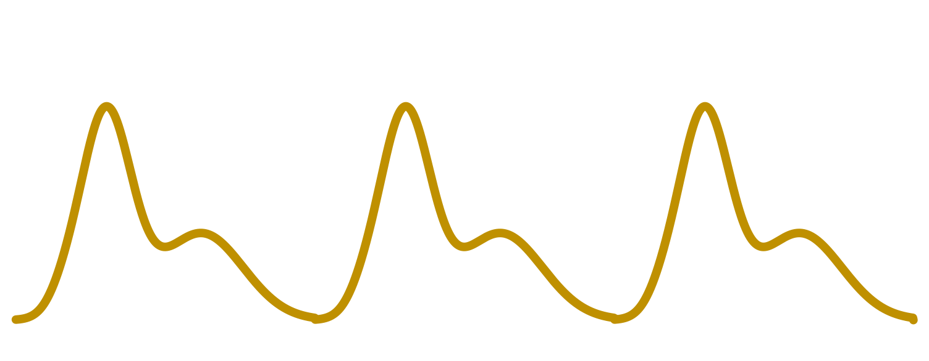
SpO₂（PPG）波形解析の流れ
― 成り立ちから dicrotic notch まで ―
川副 靖晃
PPG：photoplethysmography（光電容積脈波） ／ SpO₂：経皮的動脈血酸素飽和度 ／ dicrotic notch：重複切痕
Notes:
Murray1996 麻酔導入→手術開始→麻酔調整

Slide 2
メニュー
1
基礎
2
加齢
3
循環
4
定量化
5
まとめ
6
限界
7
esCCO
1. 基礎：PPGの成り立ちと反射波の土台
2. 波形への影響：加齢
3. 波形への影響：循環
4. 波形の定量化
5. SpO₂波形解析まとめ
6. 限界
7. esCCO精度改善案
2/47

Slide 3
1. 基礎
1
基礎
2
加齢
3
循環
4
定量化
5
まとめ
6
限界
7
esCCO
1. 基礎：PPGの成り立ちと反射波の土台
1.1 PPG＝容積信号
1.2 前進波＋反射波
2. 波形への影響：加齢
3. 波形への影響：循環
4. 波形の定量化
5. SpO₂波形解析まとめ
6. 限界
7. esCCO精度改善案
3/47

Slide 4
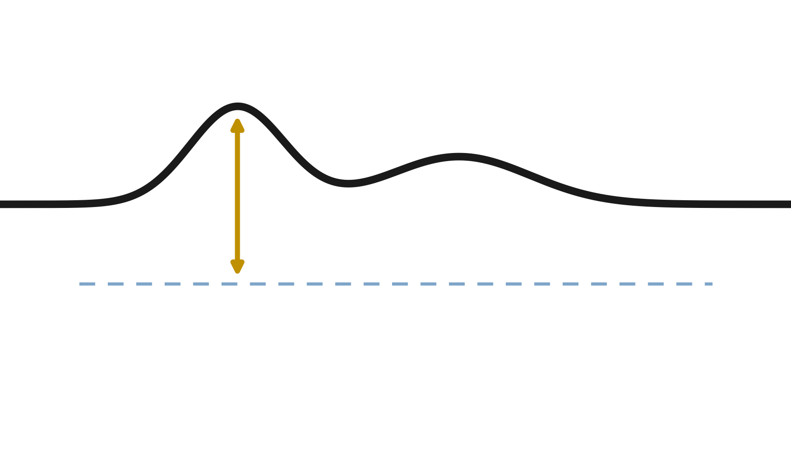
1.1 PPG＝容積信号
1
基礎
2
加齢
3
循環
4
定量化
5
まとめ
6
限界
7
esCCO
PI = AC / DC
灌流指数＝末梢灌流・血管トーヌス
AC拍動成分
DC
非拍動成分（組織・静脈血・非拍動性動脈血）
PI：perfusion index（灌流指数） ／ AC・DC：拍動成分・非拍動成分
1. Allen 2007
4/47

Slide 5
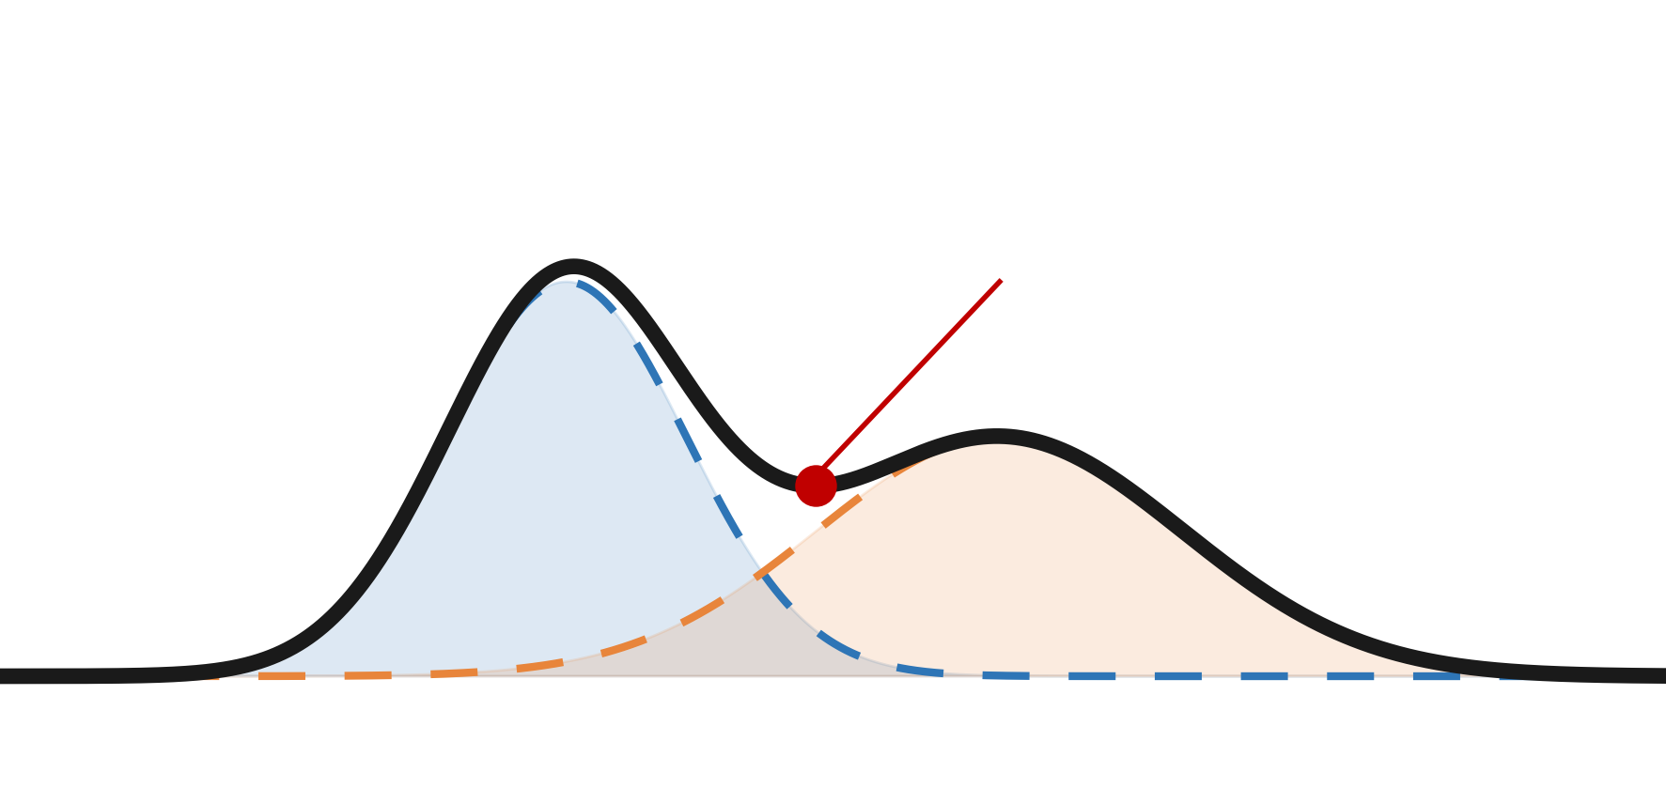
1.2 前進波＋反射波
1
基礎
2
加齢
3
循環
4
定量化
5
まとめ
6
限界
7
esCCO
重複切痕 (dicrotic notch)
前進波 (左室駆出)
反射波 (末梢からの帰還)
2. Politi 2016 ／ 3. Stergiopulos 1999 ／ 4. Millasseau 2002
5/47
Notes:
ミラソー2002だけでいいかも

Slide 6
2. 波形への影響：加齢
1
基礎
2
加齢
3
循環
4
定量化
5
まとめ
6
限界
7
esCCO
1. 基礎：PPGの成り立ちと反射波の土台
2. 波形への影響：加齢
2.1 フラミンガム研究
2.2 UK Biobank
3. 波形への影響：循環
4. 波形の定量化
5. SpO₂波形解析まとめ
6. 限界
7. esCCO精度改善案
6/47
Notes:
２つのコホート研究

Slide 7
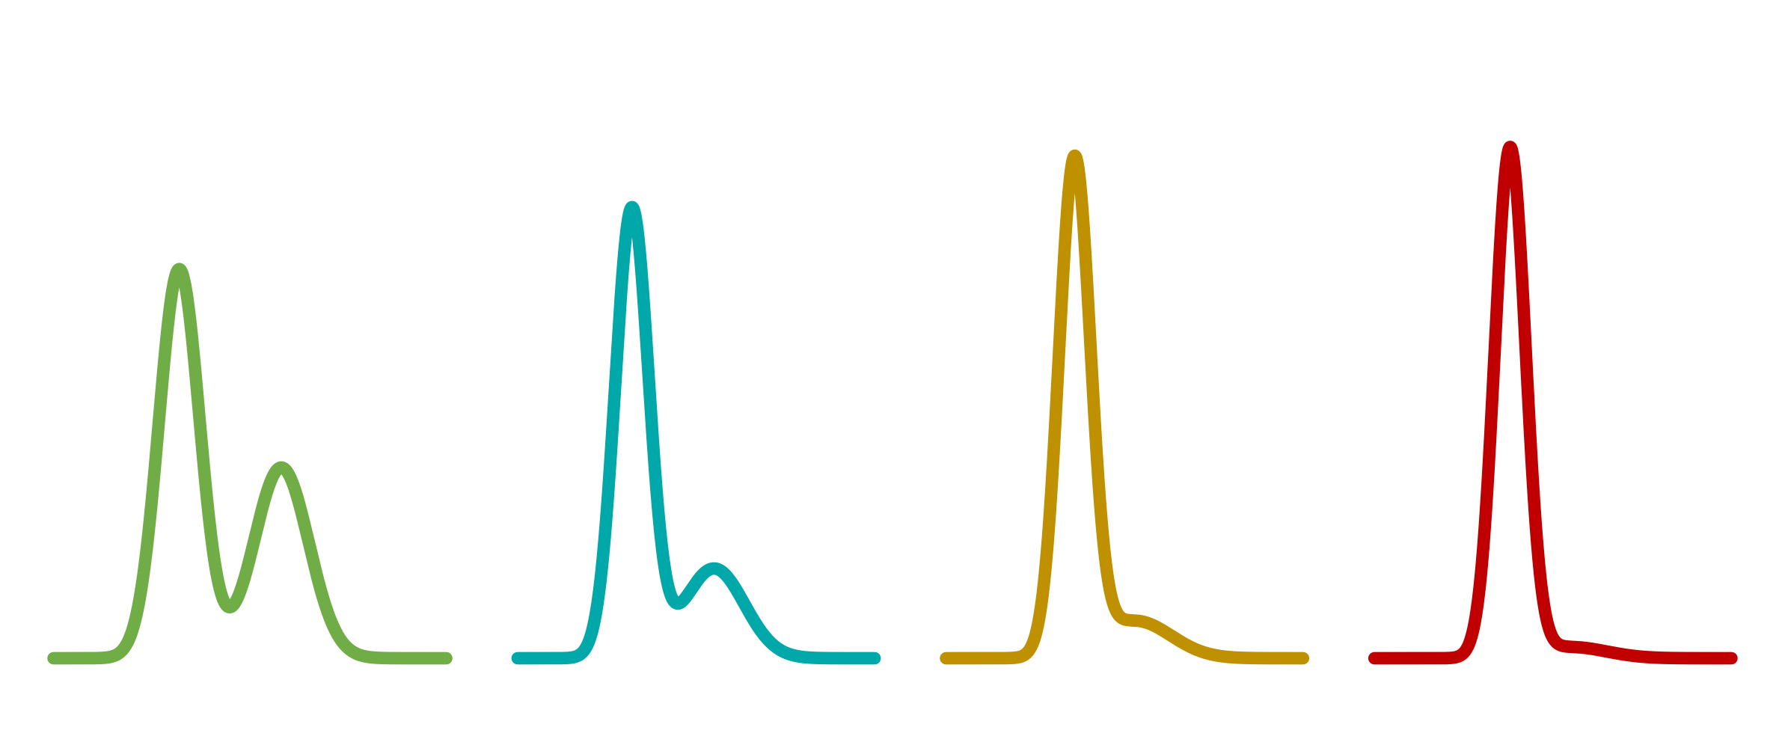
2.1 フラミンガム研究
1
基礎
2
加齢
3
循環
4
定量化
5
まとめ
6
限界
7
esCCO
Class 1 明瞭な切痕
Class 2 切痕は消え水平化
Class 3 下降角の変化のみ
Class
切痕の痕跡なし
健常若年 Class 1 → 加齢・スティフネス上昇で Class 4 へ移行
5. Dawber 1973
7/47
Notes:
フラミンガム研究の対象集団5000人をベースにしたコホート研究、血管特性（麻酔変化ではない、安静時）の評価
指尖脈波という特殊な測定のDN消失具合を分類
加齢で切痕が消え、血圧や喫煙と独立し、心血管イベントと関連していた。
2.1 class2の画像で、波形は下降脚でノッチを作らず、水平に横向きに出るようにして（class3がそれに近い）。class3は下降脚のどこかで角度が変わるだけにして（この画像はclass2に近い）。

Slide 8
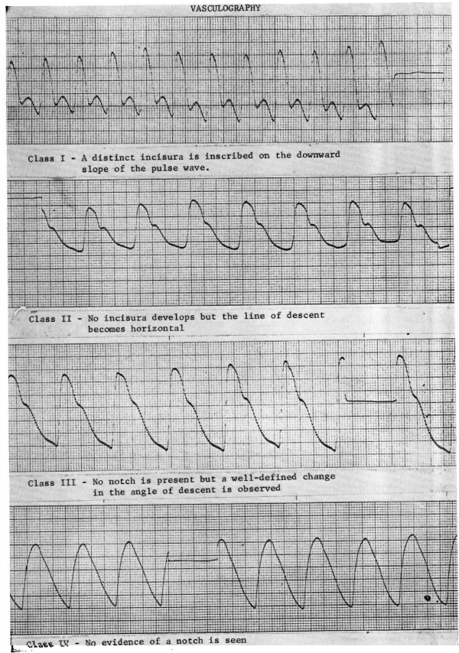
2.1 フラミンガム研究
1
基礎
2
加齢
3
循環
4
定量化
5
まとめ
6
限界
7
esCCO
Class 1 明瞭な切痕
Class 2 切痕は消え水平化
Class 3 下降角の変化のみ
Class 4 切痕の痕跡なし
5. Dawber 1973
8/47
Notes:
指尖脈波という特殊な測定のDN消失具合を分類
加齢で切痕が消え、血圧や喫煙と独立し、心血管イベントと関連していた。
dawberはフラミンが無研究という集団をベースにした、血管特性（麻酔変化ではない、安静時）の評価

Slide 9
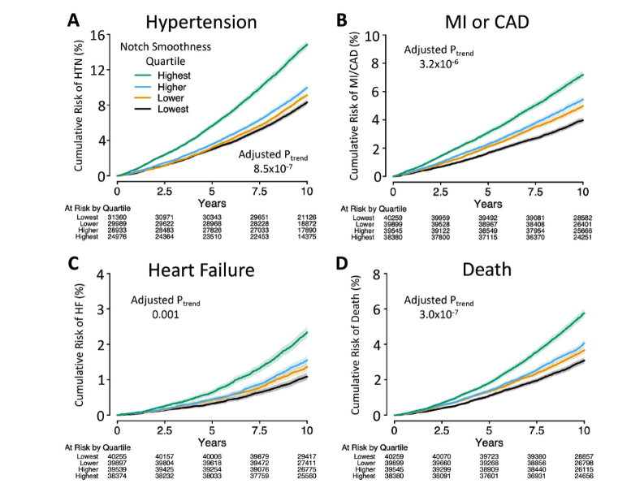
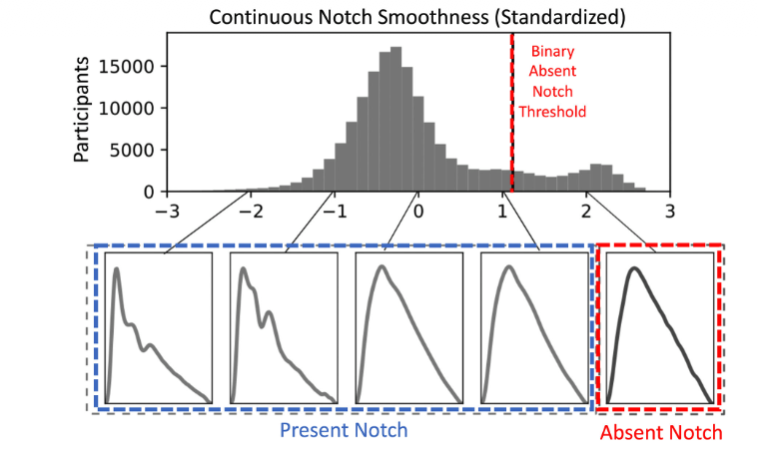
2.2 UK Biobank
1
基礎
2
加齢
3
循環
4
定量化
5
まとめ
6
限界
7
esCCO
6. Cunningham 2023
9/47
Notes:
切痕の消失が加齢と心血管疾患のマーカーとなる machine learning

Slide 10
2.2 UK Biobank
1
基礎
2
加齢
3
循環
4
定量化
5
まとめ
6
限界
7
esCCO
切痕が平滑なほど,高血圧・心筋梗塞/CAD・
心不全・死亡 が増加
CAD：coronary artery disease（冠動脈疾患）
6. Cunningham 2023
10/47
Notes:
切痕の消失が加齢と心血管疾患のマーカーとなる machine learning

Slide 11
3. 波形への影響：循環
1
基礎
2
加齢
3
循環
4
定量化
5
まとめ
6
限界
7
esCCO
1. 基礎：PPGの成り立ちと反射波の土台
2. 波形への影響：加齢
3. 波形への影響：循環
3.1 心拍数
3.2 前負荷
3.3 心収縮力
3.4 末梢血管トーヌス
3.5 大血管エラスタンス
3.6 後負荷の差
3.7 裏付けの強さ
3.8 麻酔中の変化
4. 波形の定量化
5. SpO₂波形解析まとめ
6. 限界
7. esCCO精度改善案
11/47

Slide 12
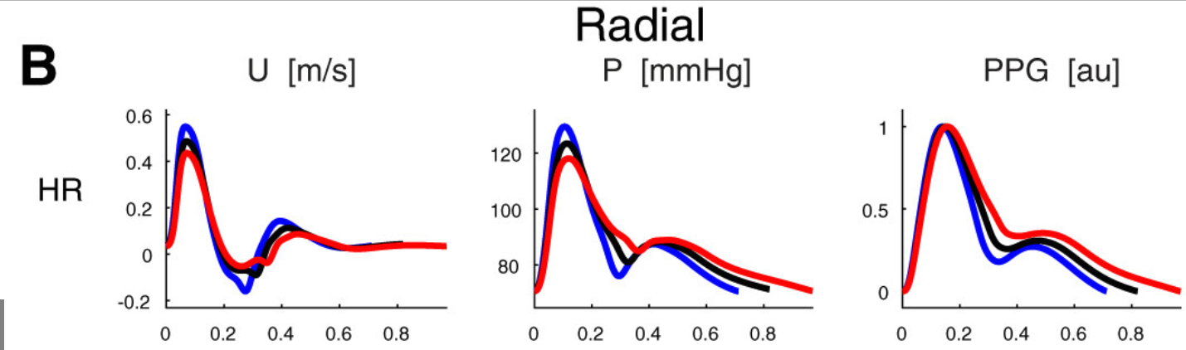
3.1 心拍数
1
基礎
2
加齢
3
循環
4
定量化
5
まとめ
6
限界
7
esCCO
7. Wilkinson 2000 ／ 19. Hashimoto 2002 ／ 23. Charlton 2019 ／ 24. Md Lazim 2020
12/47
Notes:
HR で変わるのは「拡張期側」の形→反射波
低心拍（周期長）：拡張期が長く確保され、重複切痕と拡張期（反射）波が明瞭に分離。
高心拍（周期短）：拡張期が短縮し、反射波が収縮期ピークへ接近・切り詰め。切痕は浅く拡張期ピークは埋没。
収縮期の立ち上がり〜一次ピークはほぼ不変。変化するのは反射波の「位置と分離度」。
機序：反射波の到達時刻はほぼ一定でも、周期が短いと相対的に前方へ寄る → AIx は HR と逆相関（+10 bpm で約 −4%）。
指標への交絡：RI・SI・SDPPG（b/a・d/a・AGI）は HR と関連（特に RI）。PPG 指標は HR 補正が必要（例 AIx@75）。
（Wilkinson 2000・Hashimoto 2002・Charlton 2019・Md Lazim 2020）
willkinson2000は末梢動脈圧での検討。PPGでの検討文献もいるだろう。
Md LazimはSI,RI,SDPPGとHRの関係を見ているだけ 波形との関連は見ていない
HashimotoはHRがPWTと独立して関連することを示すだけ
https://doi.org/10.1152/ajpheart.00218.2019
in‑silico を唯一の直接根拠として明示+方向を HR↑→反射波低下に修正+実測は圧波形(Wilkinson)からの外挿と注記
大動脈への流入波、動脈セグメント、血管床の3要素ウインドケッセルモデルでそれぞれをモデル化 青は１標準偏差増加 赤は１標準偏差減少

Slide 13
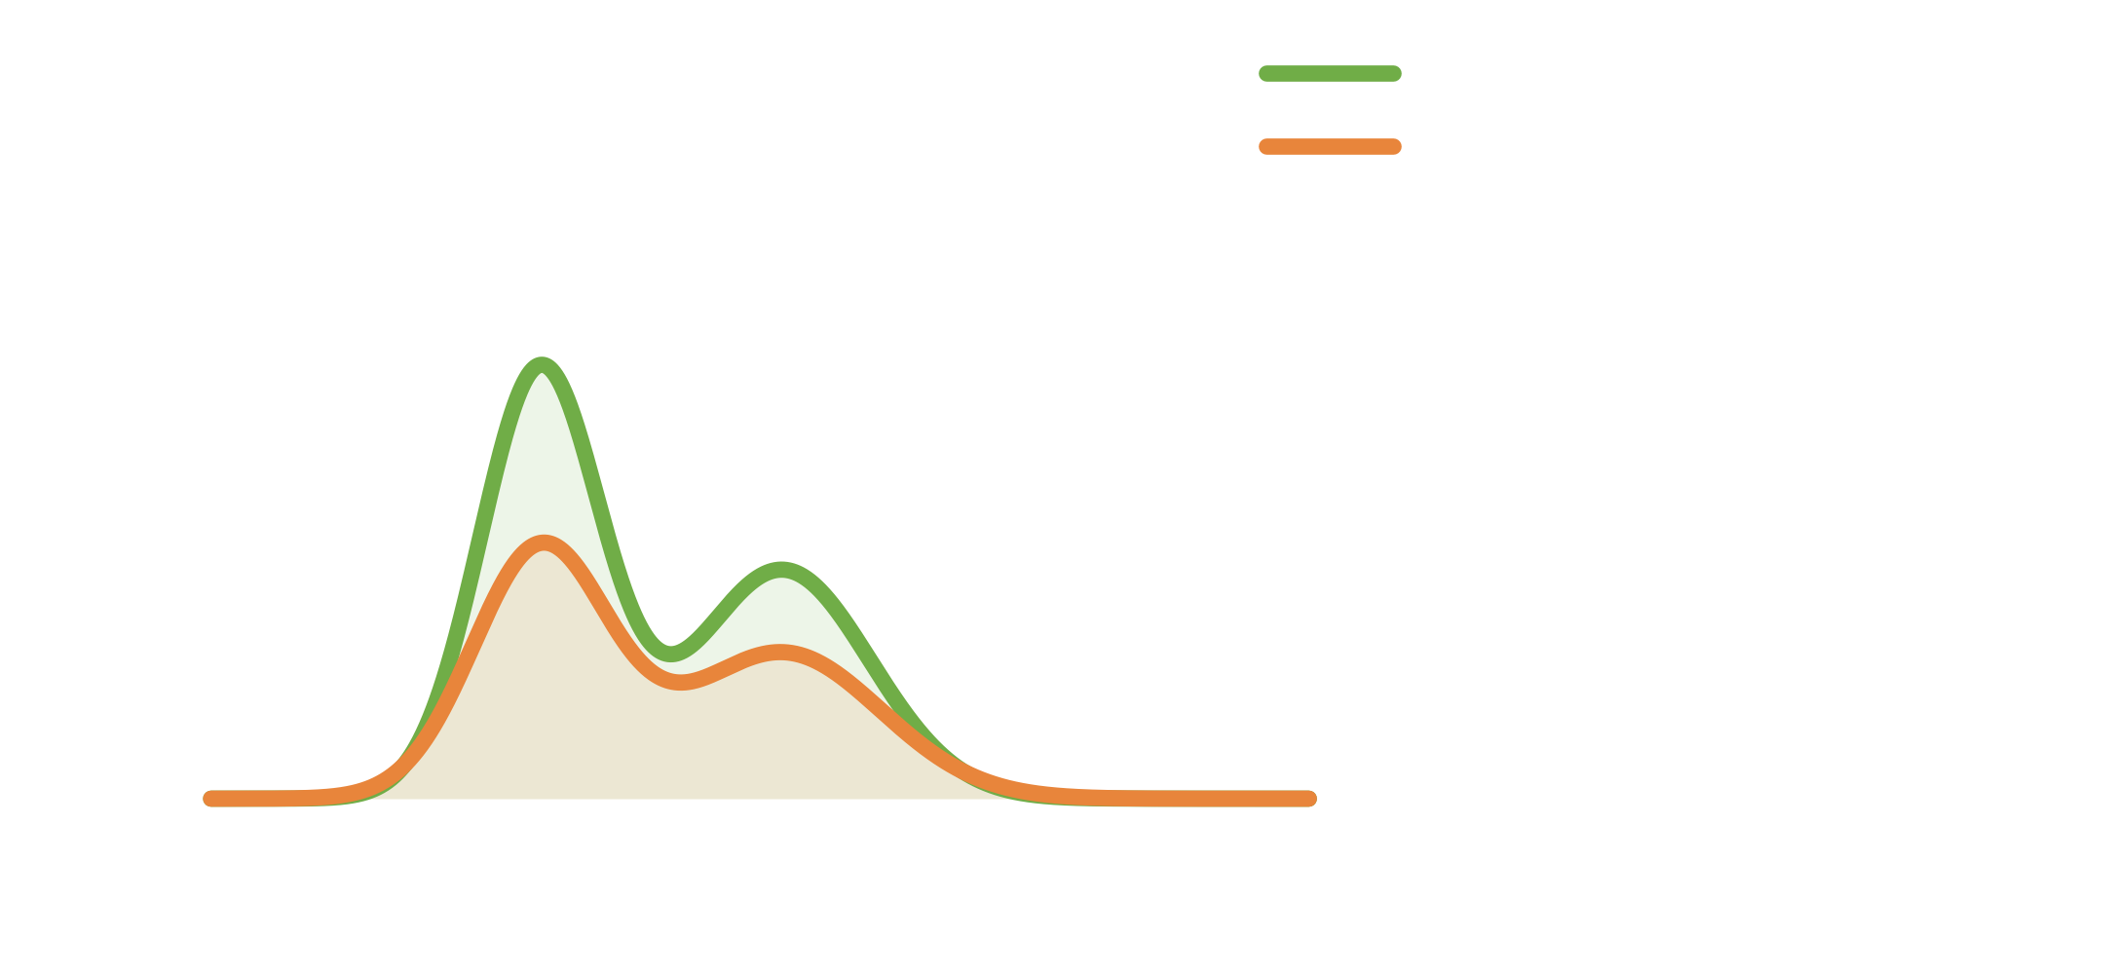
3.2 前負荷
1
基礎
2
加齢
3
循環
4
定量化
5
まとめ
6
限界
7
esCCO
正常前負荷
前負荷低下（脱血・LBNP）
progressive hypovolemia で
指尖PPG の 高さ・面積・傾き が低下
LBNP：lower body negative pressure（下半身陰圧負荷）
8. Alian 2011 ／ 9. Cannesson 2005
13/47
Notes:
図はalian 2011をもとに作成。正しいと思われる。
Convertino 2017はいらないかも
Lower body negative pressureで循環血液量減少を再現

Slide 14
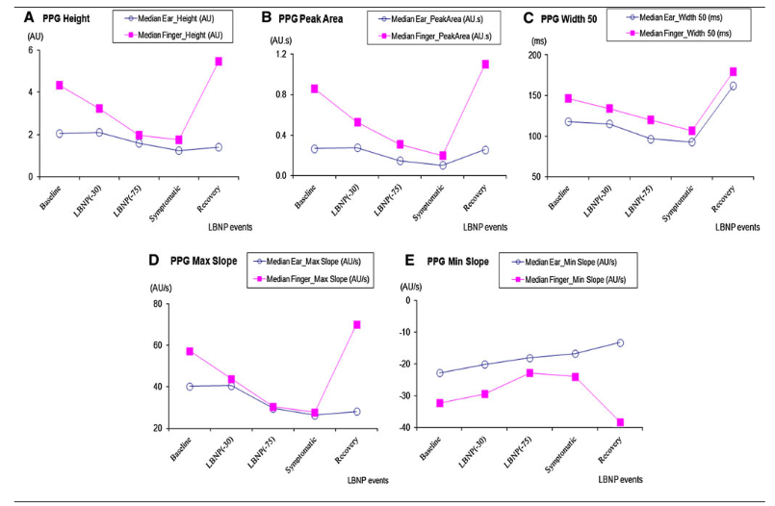
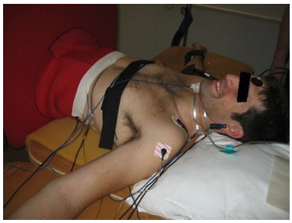
3.2 前負荷
14/47

Slide 15
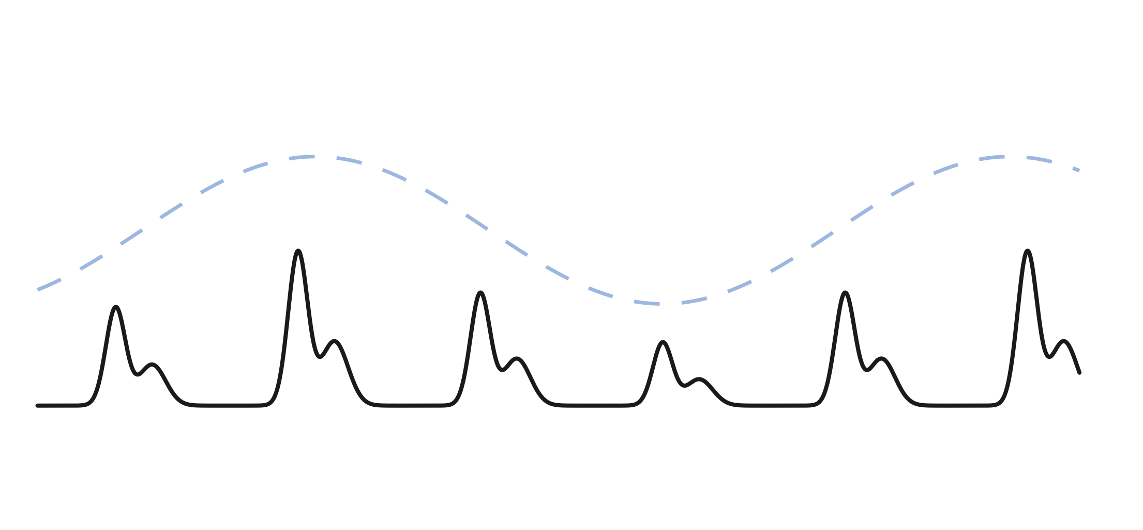
3.2 前負荷（ΔPOP）
1
基礎
2
加齢
3
循環
4
定量化
5
まとめ
6
限界
7
esCCO
陽圧換気
ΔPOP 呼吸性変動⇔ ΔPP と良好に相関
ΔPOP：脈波振幅の呼吸性変動 ／ ΔPP：脈圧変動（pulse pressure variation）
9. Cannesson 2005
15/47
Notes:
cannesson 2005は精度は低めだがΔPOPとΔPPが相関することを示した。オートゲインオフで相対変化を見る条件。PVIの元となる
murray 1996 IPPV吸気開始時の短時間の左室一回拍出量・オキシメータ振幅増加には4因子が寄与：①肺から左心へ血液が押し出される前負荷増加、②肺による左心の直接的物理的圧迫、③左室後負荷の減少、④中隔の右方偏位を伴う右室容積減少が左室コンプライアンスを増して左室充満を増強。心外の陽性胸腔内圧（左室の圧アンローディング）で一回拍出量が短時間増強され、左心の充満減少がその拍出を減らすまで続く（図6）。これは、静脈還流減少が心室径をStarling曲線のより有利な点へ戻しうる不全心では見られないかもしれない .実質的にミニ・バルサルバ
したがって末梢脈波の呼吸性変動は、閉じた胸腔内の2つの圧——静脈還流を駆動する圧と換気を生む圧——のバランスを反映する。

Slide 16
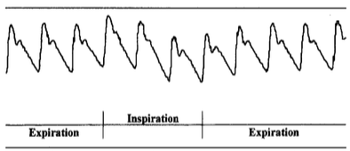
3.2 前負荷（ΔPOP）
1
基礎
2
加齢
3
循環
4
定量化
5
まとめ
6
限界
7
esCCO
陽圧換気
ΔPOP 呼吸性変動⇔ ΔPP と良好に相関
9. Cannesson 2005
16/47
Notes:
cannesson 2005は精度は低めだがΔPOPとΔPPが相関することを示した。オートゲインオフで相対変化を見る条件。PVIの元となる
murray 1996 IPPV吸気開始時の短時間の左室一回拍出量・オキシメータ振幅増加には4因子が寄与：①肺から左心へ血液が押し出される前負荷増加、②肺による左心の直接的物理的圧迫、③左室後負荷の減少、④中隔の右方偏位を伴う右室容積減少が左室コンプライアンスを増して左室充満を増強。心外の陽性胸腔内圧（左室の圧アンローディング）で一回拍出量が短時間増強され、左心の充満減少がその拍出を減らすまで続く（図6）。これは、静脈還流減少が心室径をStarling曲線のより有利な点へ戻しうる不全心では見られないかもしれない .実質的にミニ・バルサルバ
したがって末梢脈波の呼吸性変動は、閉じた胸腔内の2つの圧——静脈還流を駆動する圧と換気を生む圧——のバランスを反映する。

Slide 17
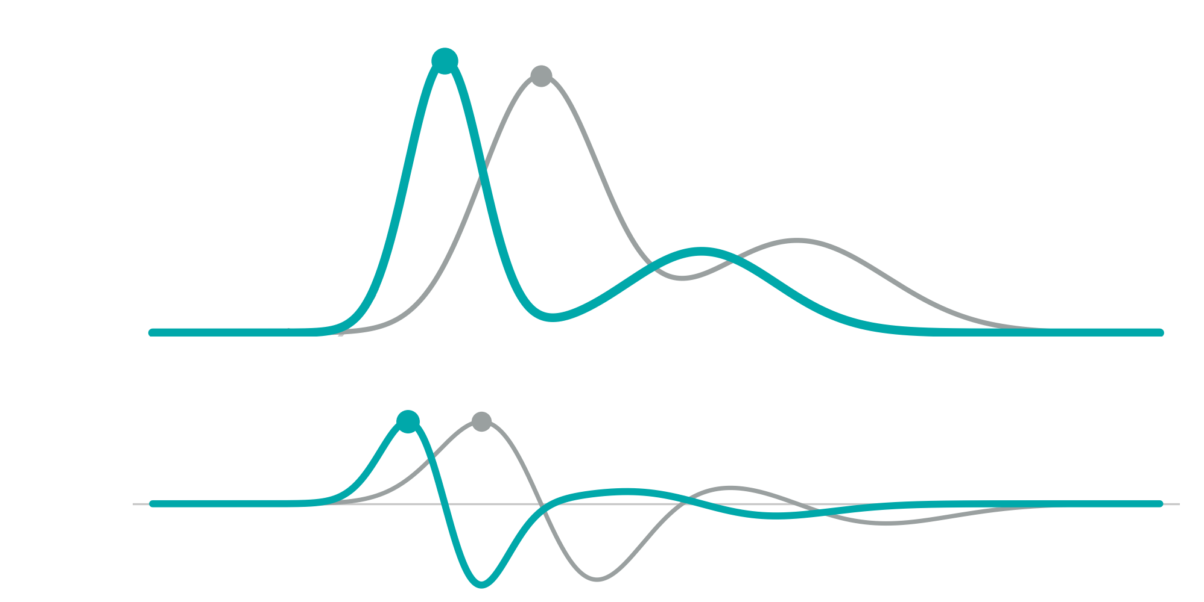
3.3 心収縮力
1
基礎
2
加齢
3
循環
4
定量化
5
まとめ
6
限界
7
esCCO
高収縮
→ 立ち上がり勾配↑
→ 収縮期ピークが早く・尖鋭化
容積 (AC)
一次微分 dV/dt
※ 収縮力を単独で変えた PPG 実測はなし → 動脈圧波形モデルからの外挿
10. Pagoulatou 2021 ／ 11. Couceiro 2012 ／ 12. Piccioli 2022
17/47

Slide 18
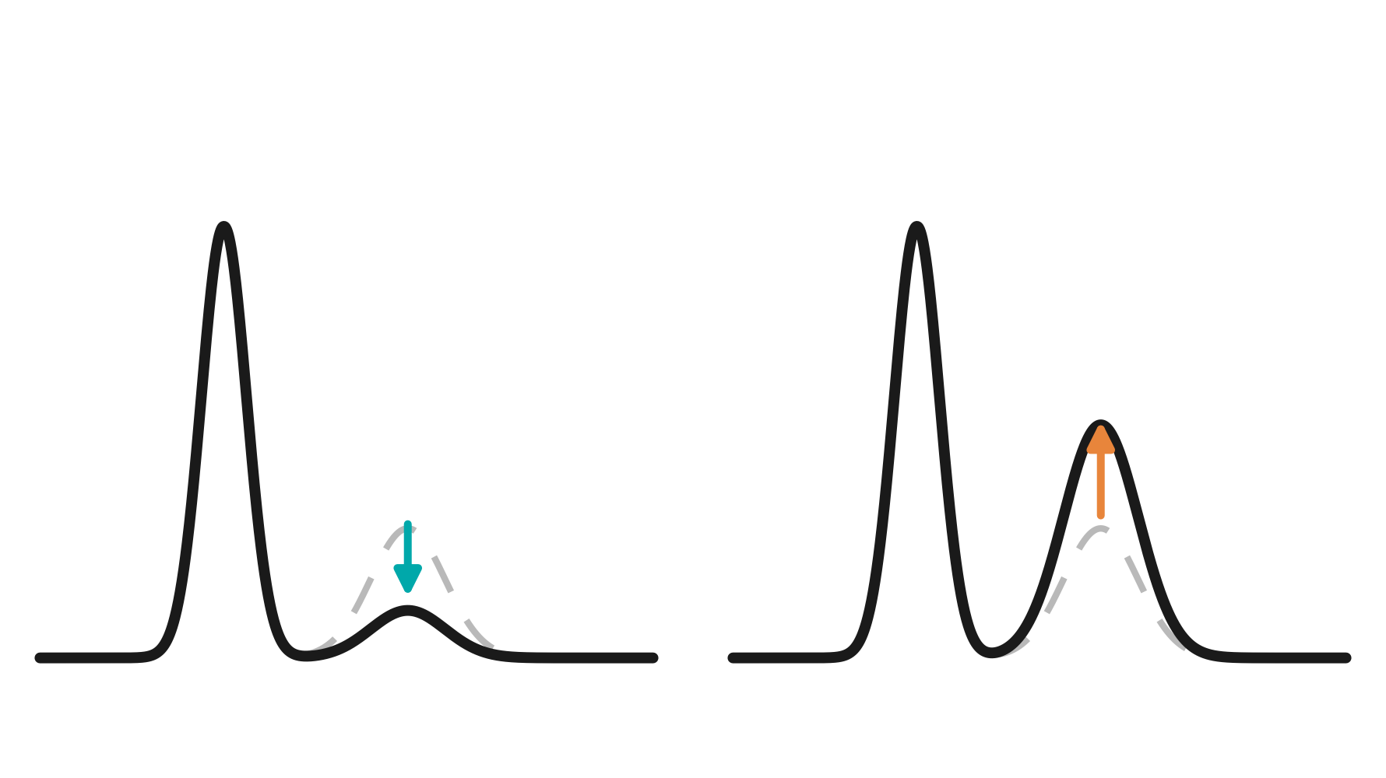
3.4 末梢血管トーヌス
1
基礎
2
加齢
3
循環
4
定量化
5
まとめ
6
限界
7
esCCO
血管拡張（ト⁠ー⁠ヌ⁠ス↓）
血管収縮（ト⁠ー⁠ヌ⁠ス↑）
反射波 ↓ RI ↓
反射波 ↑ RI ↑
血管ト⁠ー⁠ヌ⁠スの変化 →
＋ 切痕位置も同方向 (Tusman 2019) ／ 振幅より「パ⁠ル⁠ス幅」が SVR を反映 (Awad 2007)
13. Awad 2007 ／ 14. Tusman 2019 ／ 15. Chowienczyk 1999 ／ 16. Takazawa 1998
18/47
Notes:
トーヌス低下：Chowienczyk 1999：吸入β₂ −11.8% / GTN −18.3%
トーヌス上昇：Takazawa 1998：AngII で d/a↑・AIx↑

Slide 19
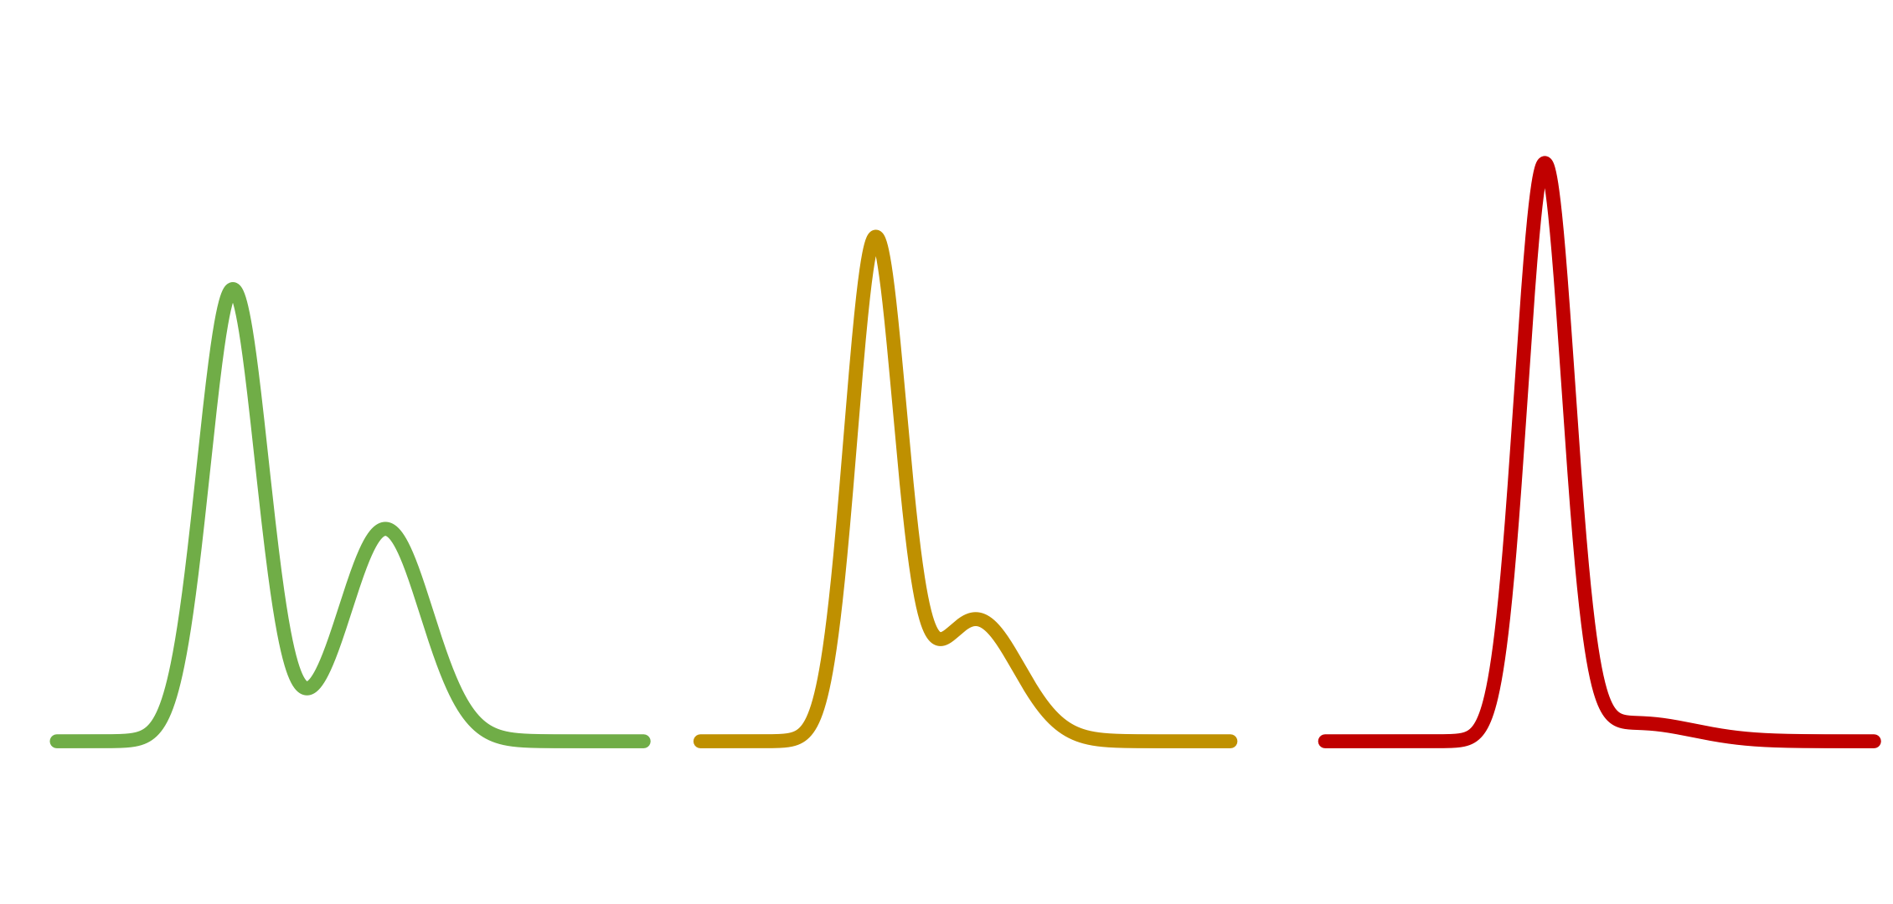
3.5 大血管エラスタンス
1
基礎
2
加齢
3
循環
4
定量化
5
まとめ
6
限界
7
esCCO
若年・柔らかい
中間
高齢・硬い
明瞭な切痕 ＋拡張期ピーク
一峰性化 切痕は消失
スティフネス上昇 → 反射波の早期帰還 → 収縮期へ融合 → 一峰性化
4. Millasseau 2002 ／ 5. Dawber 1973
19/47
Notes:
加齢性変化についてはDawberも参照可能。（charlton2022より）

Slide 20
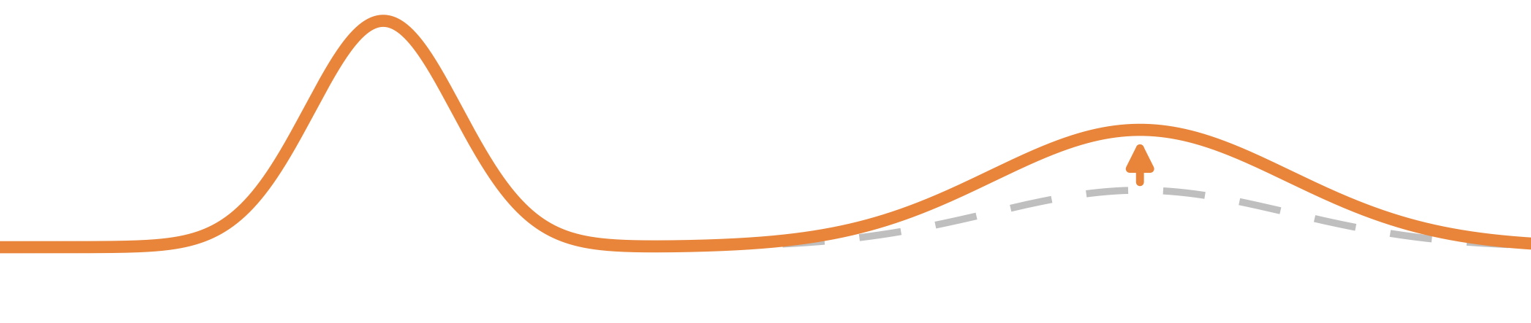
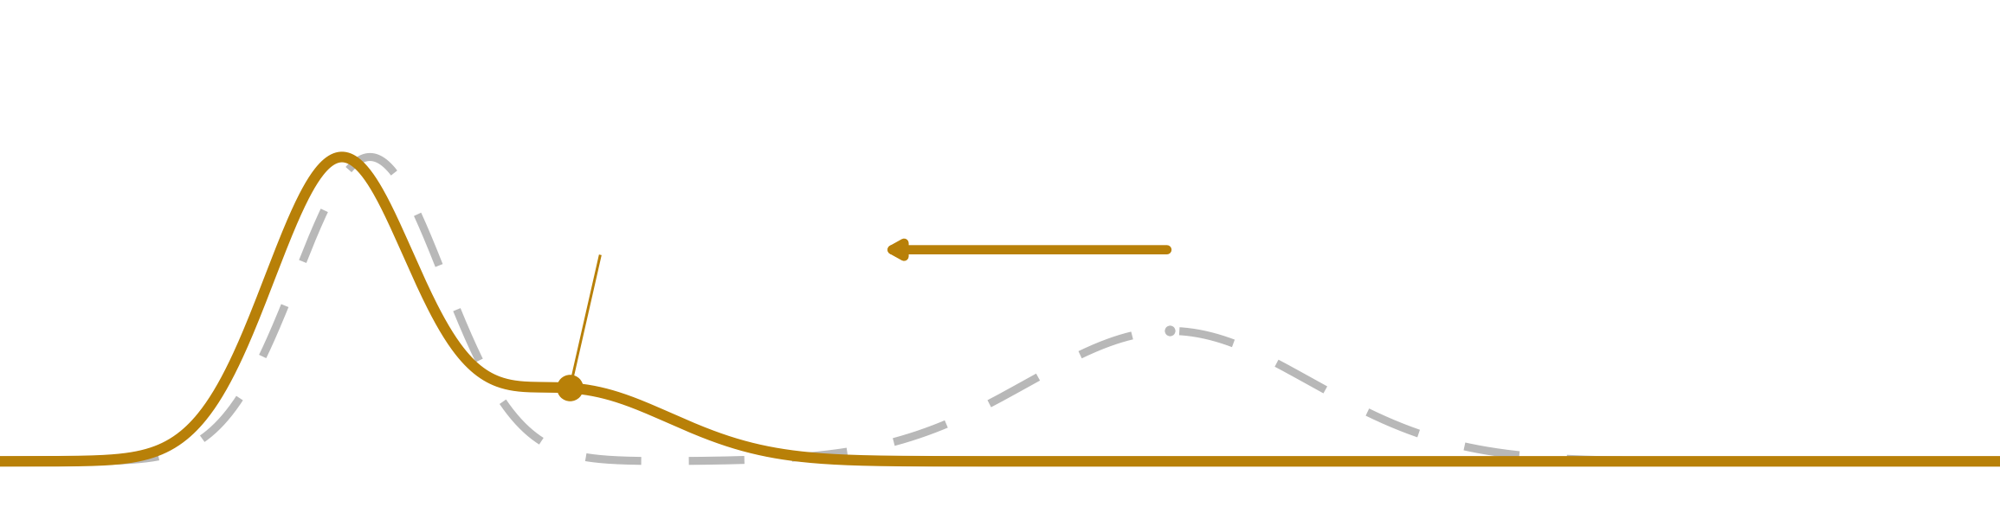
3.6 後負荷の差
1
基礎
2
加齢
3
循環
4
定量化
5
まとめ
6
限界
7
esCCO
① SVR・血管トーヌス ↑ → 反射波・切痕が「高く」なる
高さ↑
② 大血管エラスタンス ↑ → 反射波が「早く」帰る→ 下降脚に変曲点
変曲点
（早期反射）
時相 早い
4. Millasseau 2002 ／ 13. Awad 2007 ／ SVR：体血管抵抗（systemic vascular resistance）
20/47
Notes:
ミラソー2022でSIとPWVの関連を示し、SVRへの影響とエラスタンスへの影響が切り離される様子を見た
Awad2007はSVRと関連するのは振幅＜脈波幅、指＜耳

Slide 21
3.7 裏付けの強さ
1
基礎
2
加齢
3
循環
4
定量化
5
まとめ
6
限界
7
esCCO
因子
波形変化
裏付けの強さ
心拍数
反射波の相対位置
モデル推定
前負荷
全体の振幅↑↓
実測
心収縮力
立ち上がりが鋭く速く
外挿
末梢血管トーヌス
反射波・切痕が上下
実測
大血管エラスタンス
反射波が前後
実測+モデル
21/47

Slide 22
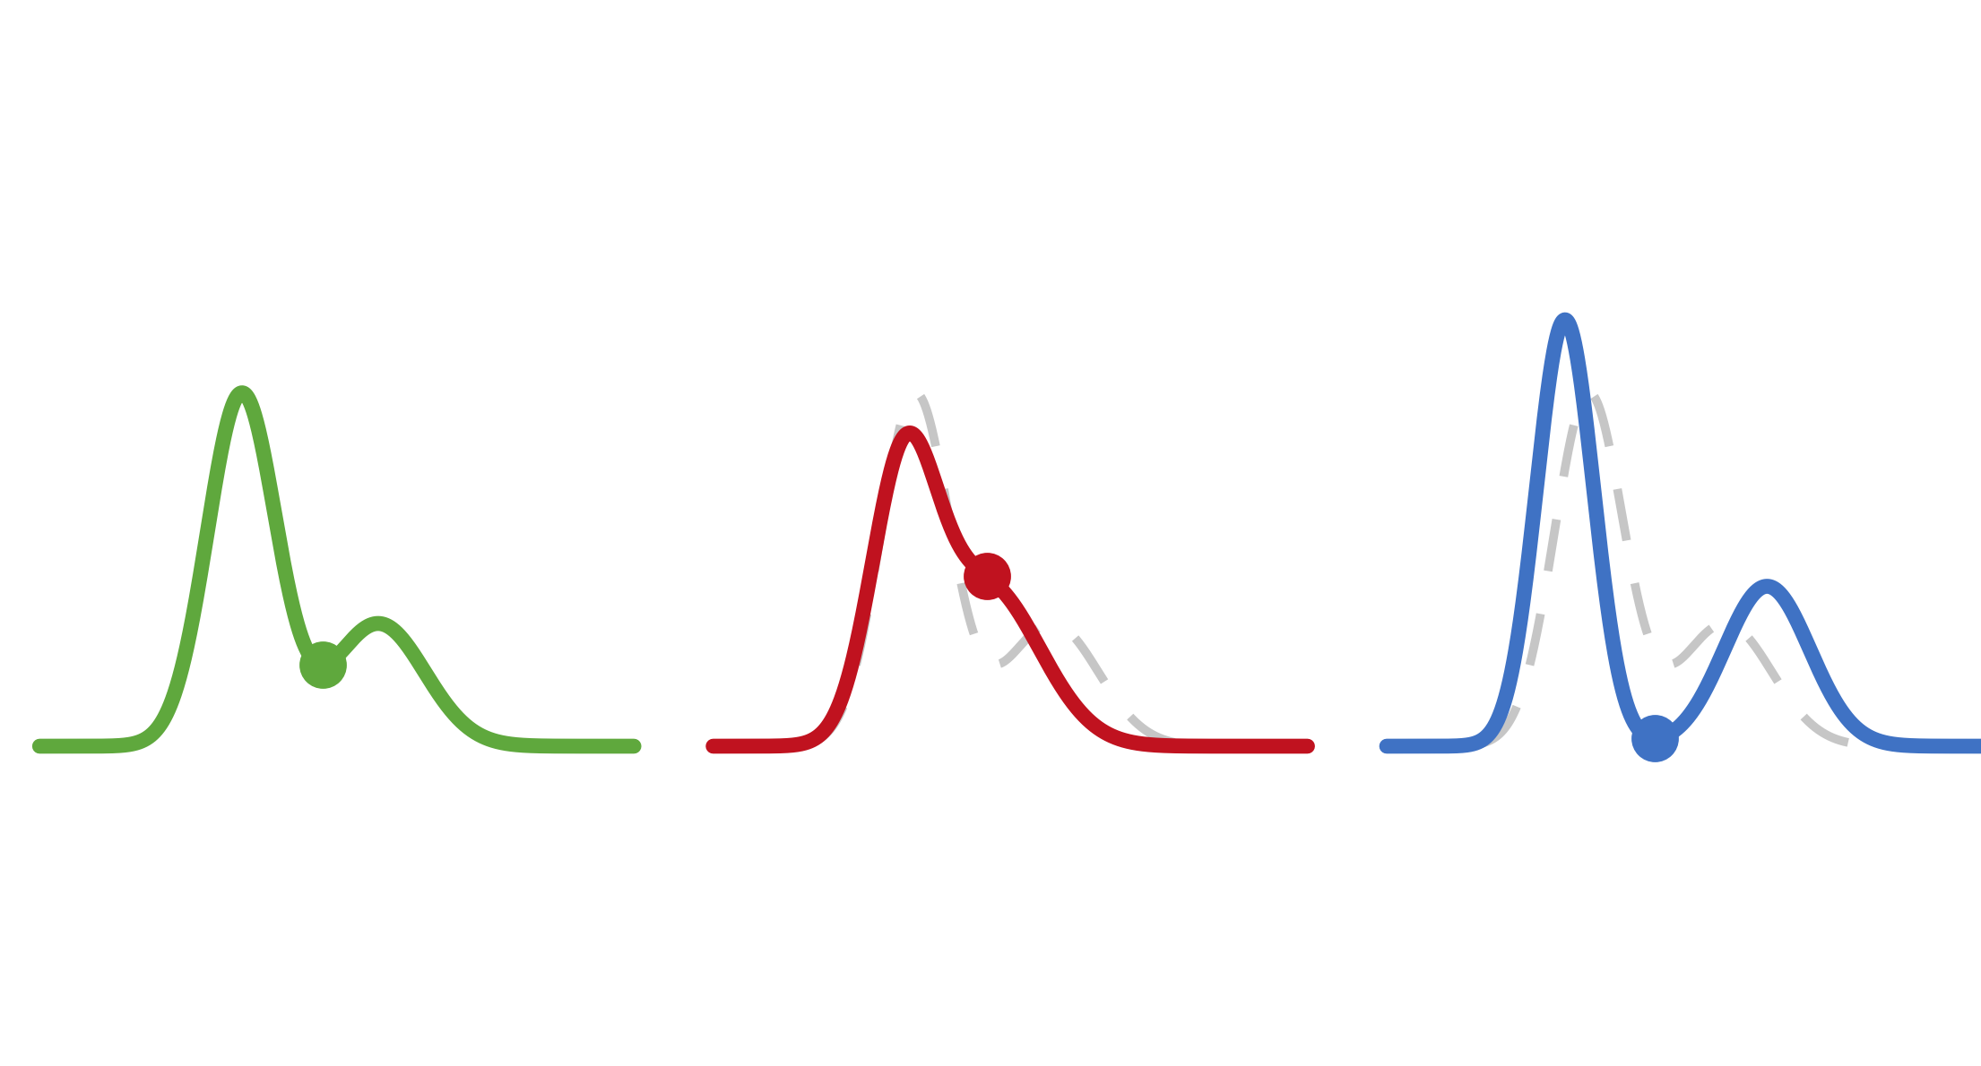
3.8 麻酔中の変化
1
基礎
2
加齢
3
循環
4
定量化
5
まとめ
6
限界
7
esCCO
正常トーヌス
血管収縮（浅麻酔・昇圧）
血管拡張（深麻酔・降圧）
切痕：中 ・ 振幅：中
切痕位置↑ ・ 振幅↓
切痕位置↓ ・ 振幅↑
17. Murray 1996
22/47
Notes:
麻酔薬【イソフルラン】による血管拡張
圧・脈トレースの下行部の切痕の位置は血管運動トーヌスの指標に使える。血管運動トーヌス低下は大半の全麻導入の特徴。血管拡張が進むと末梢静脈が拡張し脈信号が増し、切痕は拡張期圧ベースラインへ下降する。これは安定麻酔中のニトロプルシド・ニトログリセリン・神経節遮断薬の有効投与の有用な徴候でもある——切痕がベースライン上にあると、これら薬はそれ以上血圧を下げず回復を遅らせるだけ

Slide 23
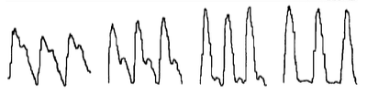
3.8 麻酔中の変化
1
基礎
2
加齢
3
循環
4
定量化
5
まとめ
6
限界
7
esCCO
17. Murray 1996
23/47
Notes:
麻酔薬【イソフルラン】による血管拡張
圧・脈トレースの下行部の切痕の位置は血管運動トーヌスの指標に使える。血管運動トーヌス低下は大半の全麻導入の特徴。血管拡張が進むと末梢静脈が拡張し脈信号が増し、切痕は拡張期圧ベースラインへ下降する。これは安定麻酔中のニトロプルシド・ニトログリセリン・神経節遮断薬の有効投与の有用な徴候でもある——切痕がベースライン上にあると、これら薬はそれ以上血圧を下げず回復を遅らせるだけ

Slide 24
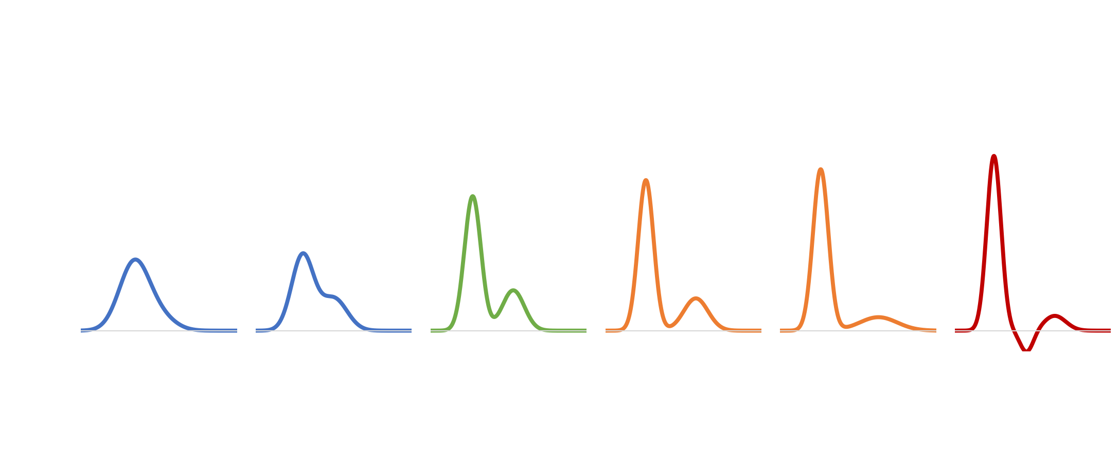
3.9 麻酔中の変化
1
基礎
2
加齢
3
循環
4
定量化
5
まとめ
6
限界
7
esCCO
血管収縮
正常
血管拡張
severe
moderate
slight
moderate
severe
PPG 振幅
Class I
Class II
Class III
Class IV
Class V
Class VI
切痕位置× 振幅 で6分類。SBP・SVR・コンプライアンスと相関。
14. Tusman 2019
24/47
Notes:
PPGを目視で6分類し、これらの分類が、SVR,高血圧圧、低血圧、コンプライアンスとよく関連した。
切痕位置（I:収縮期ピークに融合 → VI:陰性）× 振幅 で6分類。SBP・SVR・コンプライアンスと相関 (Tusman 2019)

Slide 25
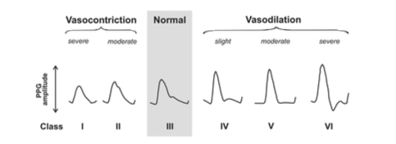
3.9 麻酔中の変化
1
基礎
2
加齢
3
循環
4
定量化
5
まとめ
6
限界
7
esCCO
14. Tusman 2019
25/47
Notes:
PPGを目視で6分類し、これらの分類が、SVR,高血圧圧、低血圧、コンプライアンスとよく関連した。

Slide 26
4. 波形の定量化
1
基礎
2
加齢
3
循環
4
定量化
5
まとめ
6
限界
7
esCCO
1. 基礎：PPGの成り立ちと反射波の土台
2. 波形への影響：加齢
3. 波形への影響：循環
4. 波形の定量化
4.1 SI・RI・AIx
4.2 SDPPG と AGI
4.3 切痕＋PI→MAP
5. SpO₂波形解析まとめ
6. 限界
7. esCCO精度改善案
26/47

Slide 27
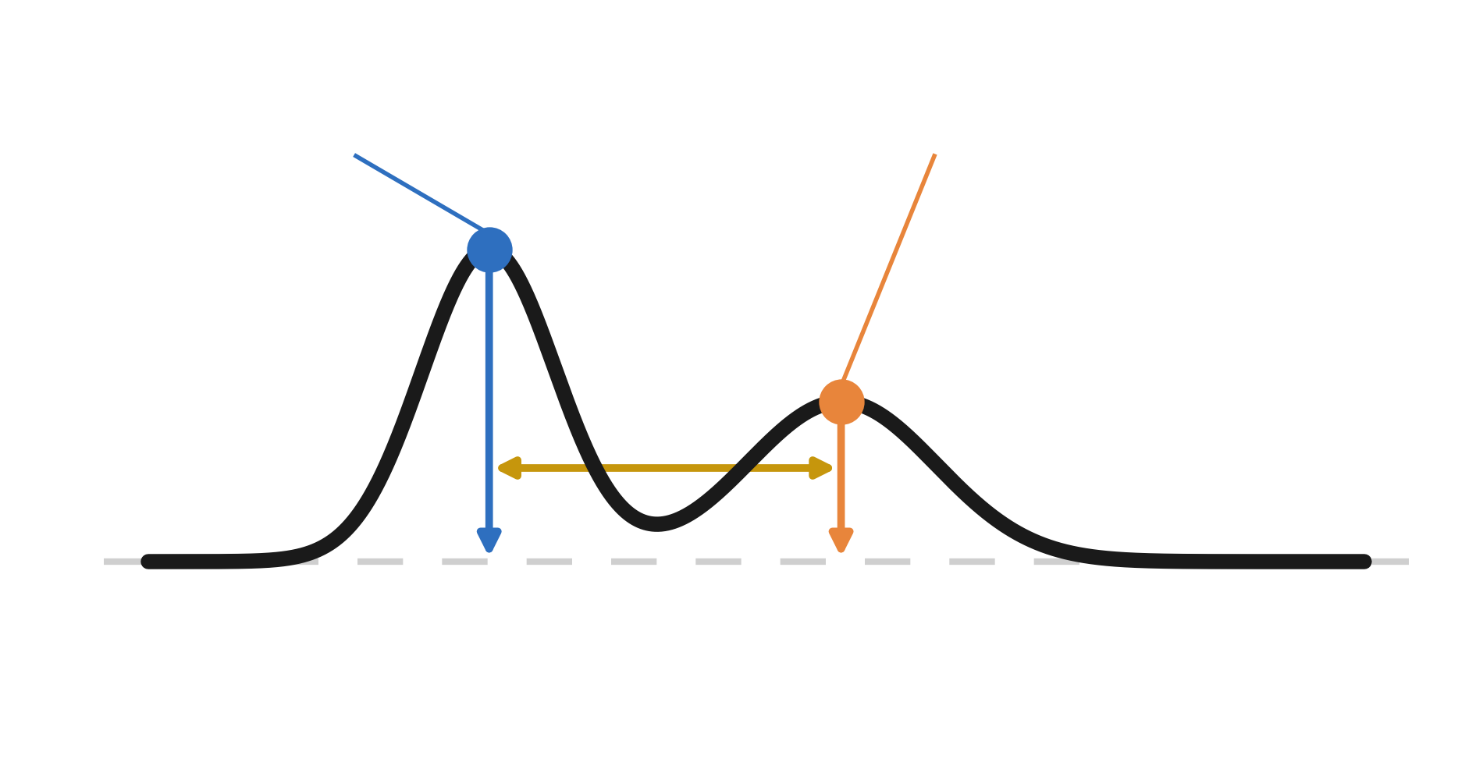
4.1 SI・RI・AIx
1
基礎
2
加齢
3
循環
4
定量化
5
まとめ
6
限界
7
esCCO
P1（前進波・前期収縮期）
P2（反射波・後期収縮期/拡張期）
ΔT
基線
SI＝身長/ΔT RI＝P2/P1 AIx＝(P2−P1)/PP
原著 SI：Millasseau 2002 ／ RI：Chowienczyk 1999 ／ AIx：Takazawa 1998
SI：stiffness index（ス⁠テ⁠ィ⁠フ⁠ネ⁠ス指数） ／ RI：reflection index（反射指数） ／ AIx：augmentation index（増大係数）
4. Millasseau 2002 ／ 15. Chowienczyk 1999 ／ 16. Takazawa 1998
27/47
Notes:
SI,RIはhttps://www.jacc.org/doi/10.1016/S0735-1097(99)00441-6も参考になる。
Aixはpilt2014もhttps://iopscience.iop.org/article/10.1088/0967-3334/35/10/2027
代替augmentation index（AIx）。AIxは動脈スティフネス・波動反射と関係する。通常は上行大動脈圧波形から導かれ、augmentation pressure（第1・第2収縮期ピーク間の圧差）を脈圧で割って算出される。PPG脈波から算出した代替AIxは、橈骨BP脈波から算出したAIx（r=0.77）および中枢BP脈波から算出したAIx（r=0.78, 0.86）と有意に相関する。PPGとBP脈波由来のAIxには差があるが、BP脈波でaugmentationが正のときPPG脈波でも通常正であり（逆も同様）と観察されている。脈波上で第1・第2ピークを同定する方法として、二次・三次・四次微分の使用がある

Slide 28
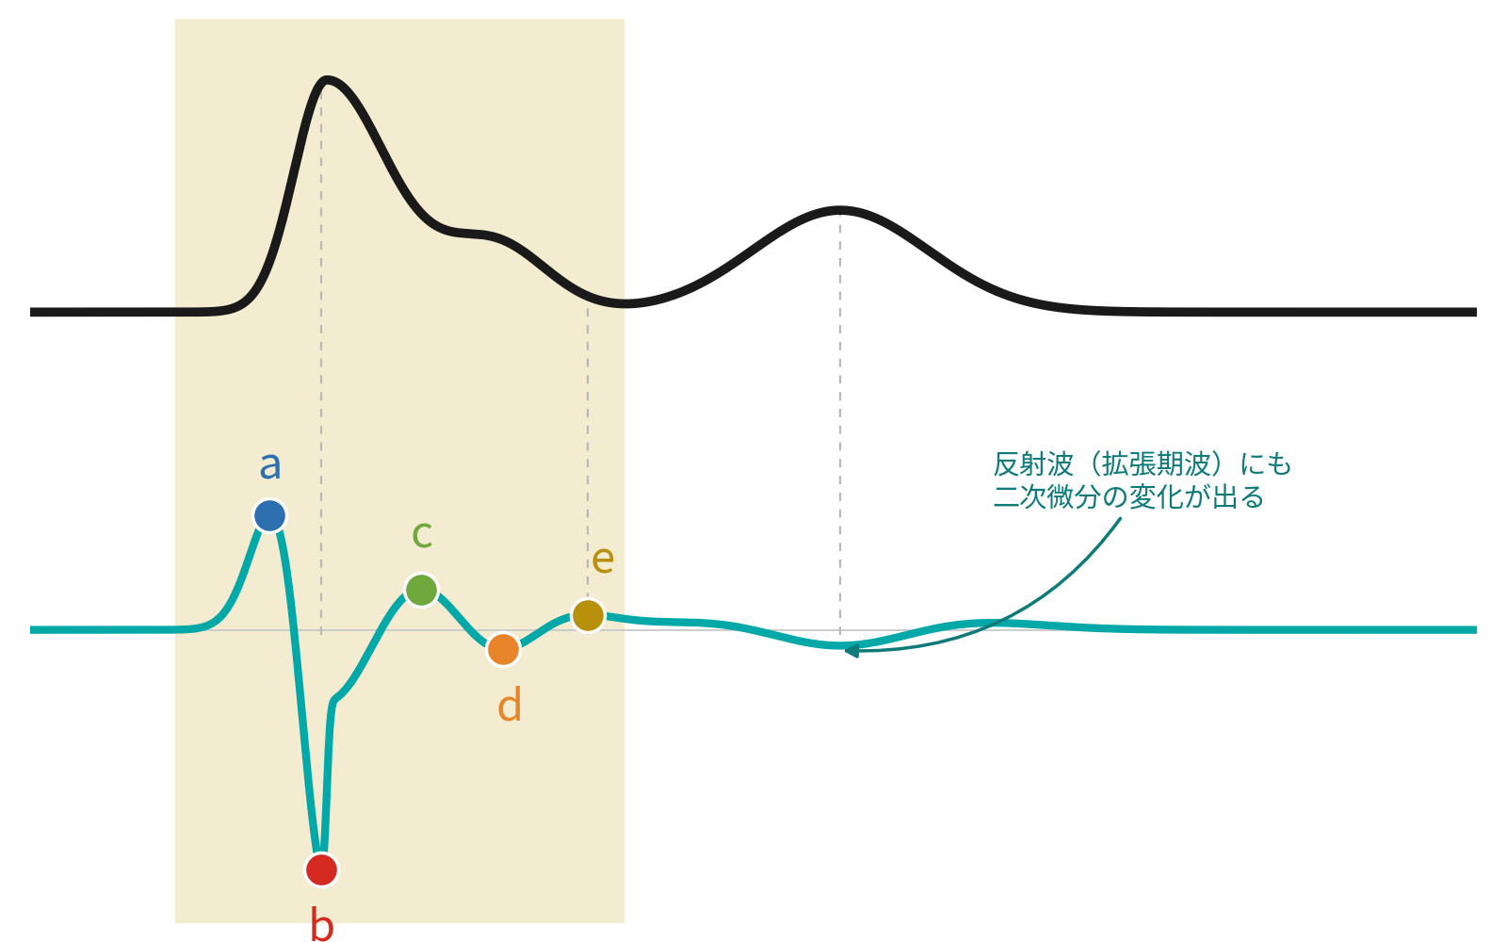
4.2 SDPPG と AGI
1
基礎
2
加齢
3
循環
4
定量化
5
まとめ
6
限界
7
esCCO
原波形 PPG
収縮期：a–d ／ 拡張期：e（重複切痕）
二次微分 SDPPG（加速度脈波）
AGI=(b−c−d−e)/a
加齢↑で b/a↑, c/a・d/a・e/a↓
SDPPG：second derivative of PPG（加速度脈波） ／ AGI：aging index（加齢指数）
16. Takazawa 1998 ／ 18. Bortolotto 2000 ／ 19. Hashimoto 2002
28/47

Slide 29
4.2 SDPPG の利点
1
基礎
2
加齢
3
循環
4
定量化
5
まとめ
6
限界
7
esCCO
① 変曲点を「ピーク」に変換
「折れ」を a–e の明瞭な極値に 変換し、位置と大小を定量化
② 切痕が消えても検出できる
過減衰・DN-less でも e
波で切痕相当点を検出し位置を推定
③ 加齢・動脈硬化の指標
b/a↑・AGI が年齢と相関 （r≈0.80）。血管作動薬にも鋭敏
④ 基線変動・絶対振幅に強い
直流・基線ドリフトを微分で除去 「波の比（形）」で評価する
16. Takazawa 1998 ／ 18. Bortolotto 2000 ／ 19. Hashimoto 2002 ／ 22. Elgendi 2012
29/47
Notes:
原波形の微妙な「折れ」を明瞭な極値に変換 ― 切痕・反射波・加齢を「数値」で扱えるようにする。
注意：2回微分は高周波ノイズを増幅するため平滑化・帯域制限が前提。各比（b/a 等）は HR・体位でも変動する（Hashimoto 2002）。

Slide 30
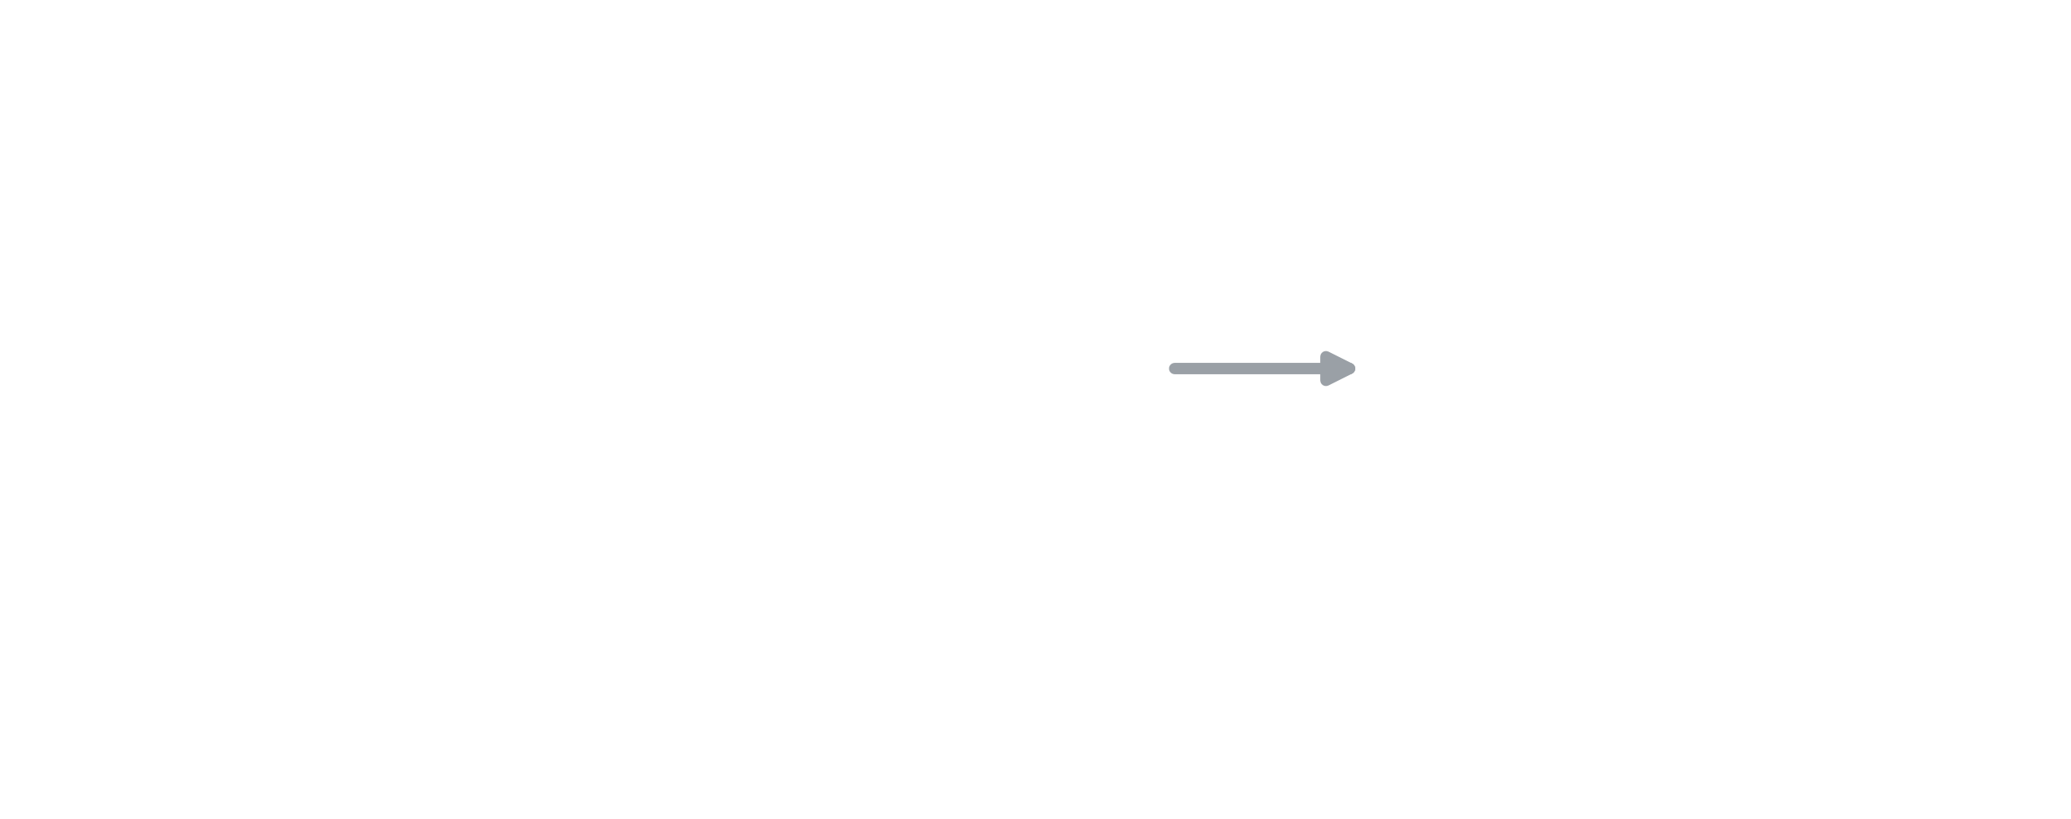
4.3 切痕＋PI→MAP
1
基礎
2
加齢
3
循環
4
定量化
5
まとめ
6
限界
7
esCCO
切痕の 相対位置
PI
平均動脈圧(MAP)
リアルタイム推定
＋
全身麻酔中に切痕位置＝急性トーヌスの形態指標を連続血圧推定に応用
20. Joachim 2021
30/47
Notes:
MAP_NAA が3法中で最小バイアスを示した。MAP_NAA は Hdia・Hsys を考慮せず切痕の絶対値Hdicのみを用いる。
MAP_NRA は拡張期・収縮期値の間の相対値を用いるため直感的には良さそうだが、血管収縮時に収縮期ピーク高が恣意的で時にMAPと逆方向に変わることを観察した。したがって切痕の相対％（NRA）は生値（NAA）よりMAP変化の指標として信頼性が低い。
NRA・PIはMAPcuffに対し比例バイアス（小MAPで過小・大MAPで過大評価）を示した。MAP_PI は対数を用いてもPI変動がなお指数的で、単純線形モデルでは挙動を説明できず、より良いモデル化が必要
切痕の絶対位置が良さそう。

Slide 31
5. まとめ
1
基礎
2
加齢
3
循環
4
定量化
5
まとめ
6
限界
7
esCCO
1. 基礎：PPGの成り立ちと反射波の土台
2. 波形への影響：加齢
3. 波形への影響：循環
4. 波形の定量化
5. SpO₂波形解析まとめ
5.1 読み方の2軸
5.2 指標まとめ
6. 限界
7. esCCO精度改善案
31/47

Slide 32

5.1 読み方の2軸
1
基礎
2
加齢
3
循環
4
定量化
5
まとめ
6
限界
7
esCCO
慢性変化＝反射・スティフネス軸
急性変化＝血管トーヌス軸
・SI（スティフネス指数） ・RI（反射指数） ・AIx / AIx@75 ・SDPPG 加齢指数 AGI
・切痕の位置・高さ・幅 ・切痕位置＋PI → MAP推定 ・SDPPG の d/a
（血管作動薬に鋭敏）
術中に一拍ごとを追うのは 急性トーヌス軸 / 術前ベースライン把握は 反射・スティフネス軸
4. Millasseau 2002 ／ 16. Takazawa 1998 ／ 14. Tusman 2019 ／ 20. Joachim 2021
32/47
Notes:
加齢性変化については Allen 2020もhttps://iopscience.iop.org/article/10.1088/1361-6579/ab9b67
Aixはpilt2014もhttps://iopscience.iop.org/article/10.1088/0967-3334/35/10/2027

Slide 33
5.2 指標まとめ
1
基礎
2
加齢
3
循環
4
定量化
5
まとめ
6
限界
7
esCCO
慢性変化
血管加齢・大血管スティフネス／術前ベースライン
急性変化
血管トーヌス・SVR・前負荷／術中トレンド
①PPG原波形
・SI＝身長/ΔT（Millasseau）
・AIx＝(P2−P1)/P1（Takazawa）
・収縮期上昇時間・立ち上がり傾き
・振幅・パルス幅（Awad）
・切痕位置（Tusman・Politi）
・反射指数RI（Chowienczyk）
・高さ・面積・幅↓（Alian）
②SDPPG
・b/a・加齢指数AGI（Takazawa・Bortolotto）
・d/a：昇圧薬↓・NTG↑（Takazawa・Hashimoto）
③波形分析
・反射波分離（pulse decomposition）
・PTT・PWV／ML血管年齢
・切痕＋PI → MAP推定（Joachim）
・compensatory reserve（Convertino）
4. Millasseau 2002 ／ 13. Awad 2007 ／ 14. Tusman 2019 ／ 15. Chowienczyk 1999 ／ 16. Takazawa 1998 ／ 20. Joachim 2021
33/47

Slide 34
6. 限界
1
基礎
2
加齢
3
循環
4
定量化
5
まとめ
6
限界
7
esCCO
1. 基礎：PPGの成り立ちと反射波の土台
2. 波形への影響：加齢
3. 波形への影響：循環
4. 波形の定量化
5. SpO₂波形解析まとめ
6. 限界
6.1 本手法の限界
7. esCCO精度改善案
34/47

Slide 35
6.1 本手法の限界
1
基礎
2
加齢
3
循環
4
定量化
5
まとめ
6
限界
7
esCCO
検出の不安定性
加齢交絡
DN-less 信号・過減衰で切痕が消える
「いまの収縮」か「もとの硬さ」か
局所か全身か
指の切痕＝局所トーヌス？ 全身SVR？
DN：dicrotic notch（重複切痕） ／ DN-less：切痕が消失した波形
21. Middleton 2011
35/47
Notes:
指尖PPG⇔SVR は中等度 r=0.54（Middleton 2011）

Slide 36
6.2 限界への対応
1
基礎
2
加齢
3
循環
4
定量化
5
まとめ
6
限界
7
esCCO
検出の不安定性
DN-less・過減衰で切痕消失
→ 対策
・SDPPG で検出
・低品質拍を除外
・変曲点を同定
(Takazawa 1998 他)
加齢交絡
今の収縮か元の硬さか
→ 対策
・自己基準で監視
・年齢・HR で補正
・急性/慢性を区別
(Wilkinson 2000 他)
局所か全身か
局所か全身 SVR か
→ 対策
・相対変化で解釈
・多部位で補完
・末梢交絡を管理
(Middleton 2011)
11. Couceiro 2012 ／ 16. Takazawa 1998 ／ 21. Middleton 2011 ／ 22. Elgendi 2012
36/47

Slide 37
7. esCCO精度改善案
1
基礎
2
加齢
3
循環
4
定量化
5
まとめ
6
限界
7
esCCO
1. 基礎：PPGの成り立ちと反射波の土台
2. 波形への影響：加齢
3. 波形への影響：循環
4. 波形の定量化
5. SpO₂波形解析まとめ
6. 限界
7. esCCO精度改善案
37/47

Slide 38
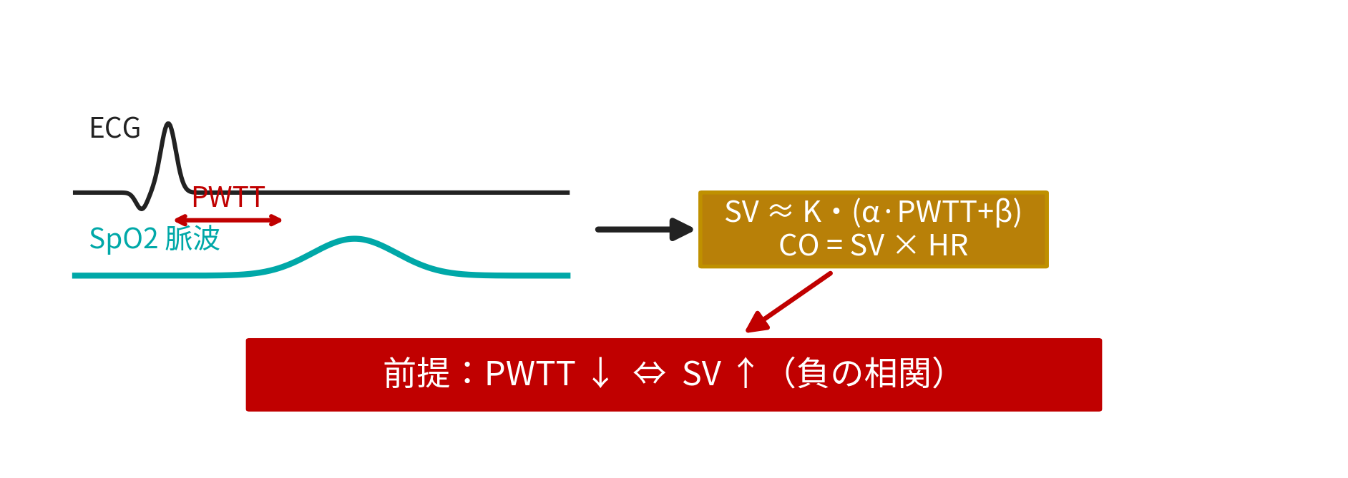
7.1 esCCOの原理
1
基礎
2
加齢
3
循環
4
定量化
5
まとめ
6
限界
7
esCCO
esCCO：推定連続心拍出量 ／ PWTT：脈波伝播時間 ／ SV：1回拍出量 ／ CO：心拍出量 ／ HR：心拍数
25. Sugo 2012（IEEE EMBC） ／ 26. Ishihara 2013（J Clin Monit Comput）
38/47
Notes:
esCCO（推定連続心拍出量）は、ECGのR波からSpO₂脈波の立ち上がりまでの時間＝PWTT（脈波伝播時間）でCOを非侵襲・連続推定する。中核の前提は『SVとPWTTが負の相関』＝PWTTが短縮すればSVが増えたとみなす（Sugo 2012／Ishihara 2013）。推定式は概念的に SV≈K・(α·PWTT+β)、CO=SV×HR で、Kは個体ごとの較正定数。ここでKに血管側（後負荷・スティフネス）の情報が入っていないことが後で問題になる。

Slide 39
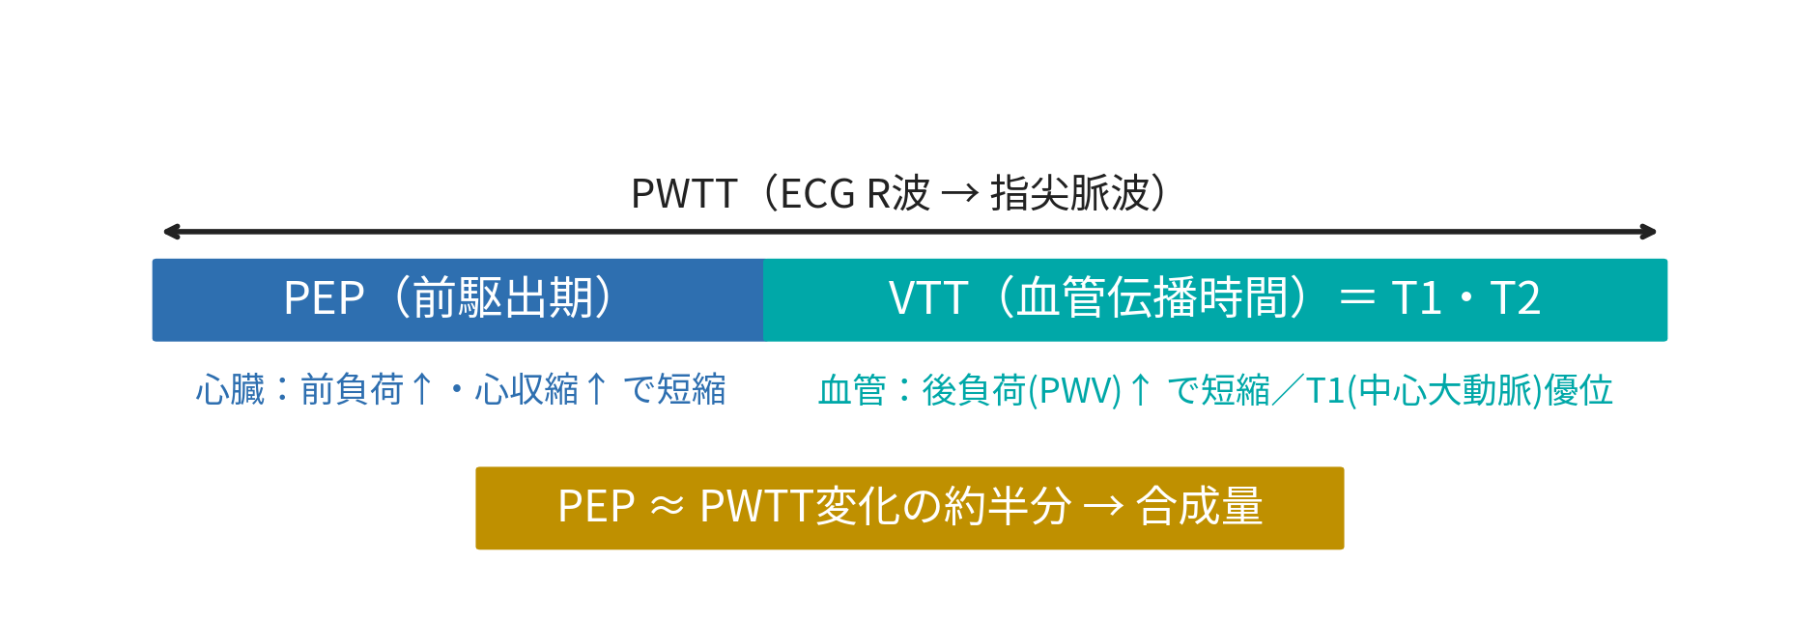
7.2 PWTT＝PEP＋VTT
1
基礎
2
加齢
3
循環
4
定量化
5
まとめ
6
限界
7
esCCO
PWV：脈波伝播速度（PEP・VTT は図中に定義）
25. Sugo 2012（IEEE EMBC 2012;2012:236–9）
39/47
Notes:
PWTTはPEP（前駆出期：電気興奮〜大動脈弁開放）とVTT（血管伝播時間：大動脈弁〜指尖）の合成量。PEPは前負荷・心収縮性で主に短縮し、後負荷では延長する。VTT（本章のT1・T2）はPWV（脈波伝播速度）＝血管スティフネス・血圧＝後負荷で規定され、T1（中心大動脈由来）が支配的。開発元Nihon KohdenでもPEP変化がPWTT変化の約半分を占めると報告（Sugo 2012）。つまりPWTTは心臓成分と血管成分の混合信号。

Slide 40
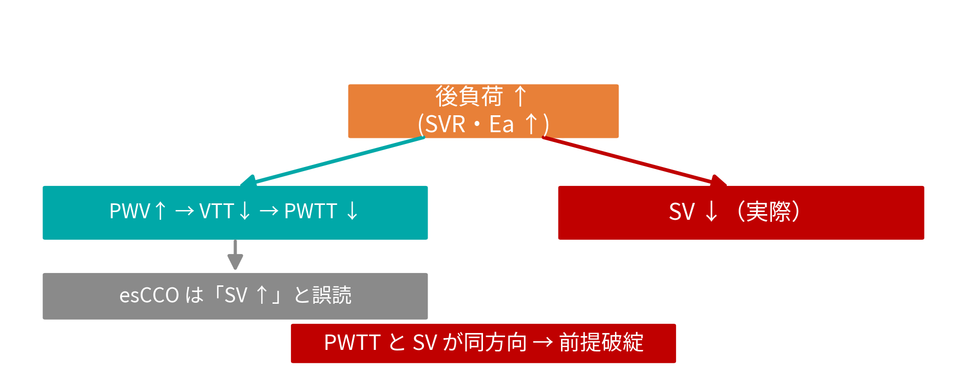
7.3 後負荷の交絡
1
基礎
2
加齢
3
循環
4
定量化
5
まとめ
6
限界
7
esCCO
Ea：動脈エ⁠ラ⁠ス⁠タ⁠ン⁠ス ／ SVR：体血管抵抗
26. Ishihara 2013 ／ 27. Tsutsui 2013（Anesth Analg） ／ 28. Magliocca 2018（Anesth Analg）
40/47
Notes:
後負荷が上がると（SVR・動脈エラスタンスEa↑）、血圧上昇→PWV上昇→VTT短縮→PWTT短縮となる。ところが後負荷上昇では心室‑動脈カップリング上SVは減少する。esCCOは『PWTT短縮＝SV増加』と読むため、後負荷上昇局面でSVを過大評価する。臨床的にもesCCOのbiasはSVR（r=0.61）・Ea（r=0.69）と相関し、SVR/Ea低下時に誤差最大（Magliocca 2018）、昇圧薬使用・SVR変動時に不正確（Ishihara 2013／Tsutsui 2013）。要点：後負荷はPWTTとSVを同方向に動かし前提を破綻させる。

Slide 41
7.4 PWTT–SV分割表
1
基礎
2
加齢
3
循環
4
定量化
5
まとめ
6
限界
7
esCCO
PWTT | 主な機序 | 実際の SV | esCCO 判定
短縮 | PEP短縮（前負荷↑・心収縮↑） | SV ↑ | 正しい ✓
短縮 | T1T2短縮（後負荷↑＝硬く速い） | SV ↓ | 過大評価 ✗
短縮 | PEP延長＋T1T2短縮（T1優位） | SV ↓ | 過大評価 ✗
延長 | PEP延長（前負荷↓・心収縮↓） | SV ↓ | 正しい ✓
延長 | T1T2延長（後負荷↓＝軟く遅い） | SV ↑ | 過小評価 ✗
延長 | PEP短縮＋T1T2延長（T1優位） | SV ↑ | 過小評価 ✗
緑＝前提が成立 ／ 赤＝後負荷が交絡し破綻（本仮説）
各方向の文献的根拠は次頁（7.5）に示す
41/47
Notes:
分割表の読み。PWTT短縮の3経路：①PEP短縮（前負荷/収縮↑）はSV↑でesCCO正しい。②T1T2短縮（後負荷↑）は実際SV↓なのにesCCOはSV↑と過大評価。③PEPは延長してもT1優位でT1T2短縮が勝ち正味PWTT短縮、SV↓で過大評価。PWTT延長も対称に3経路（④正しい／⑤⑥過小評価）。緑＝前提成立、赤＝後負荷が交絡し前提破綻。これが私の仮説の骨子。

Slide 42
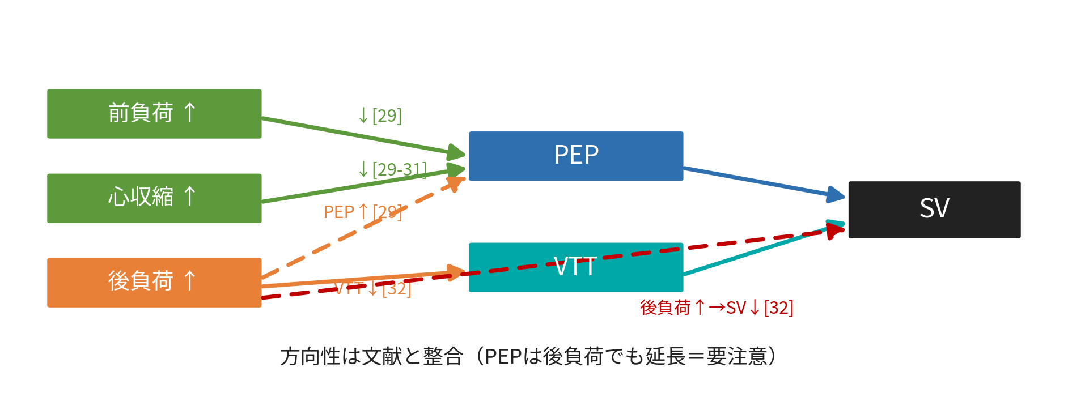
7.5 仮説の裏付け
1
基礎
2
加齢
3
循環
4
定量化
5
まとめ
6
限界
7
esCCO
29. Nakamura 1983（JACC） ／ 30. Ahmed 1972（Circulation） ／ 31. Kettunen 1985 ／ 32. Borlaug 2007（JACC）
42/47
Notes:
各方向の文献的裏付け。PEP↓←前負荷↑（Nakamura 1983）、PEP↓←収縮↑（Nakamura 1983／Ahmed 1972／Kettunen 1985）、PEP↑←後負荷↑（Nakamura 1983＝後負荷はPEPを延長し交絡を複雑化）、VTT↓←後負荷↑（PWV↑；Bramwell‑Hill、Borlaug 2007）、SV↓←後負荷↑（心室‑動脈カップリング；Borlaug 2007）。判定：方向性は文献と概ね整合。ただしPEPは後負荷でも延長する点は単純化で、T1優位・混合症例は妥当な作業仮説（前向き検証が必要）。

Slide 43
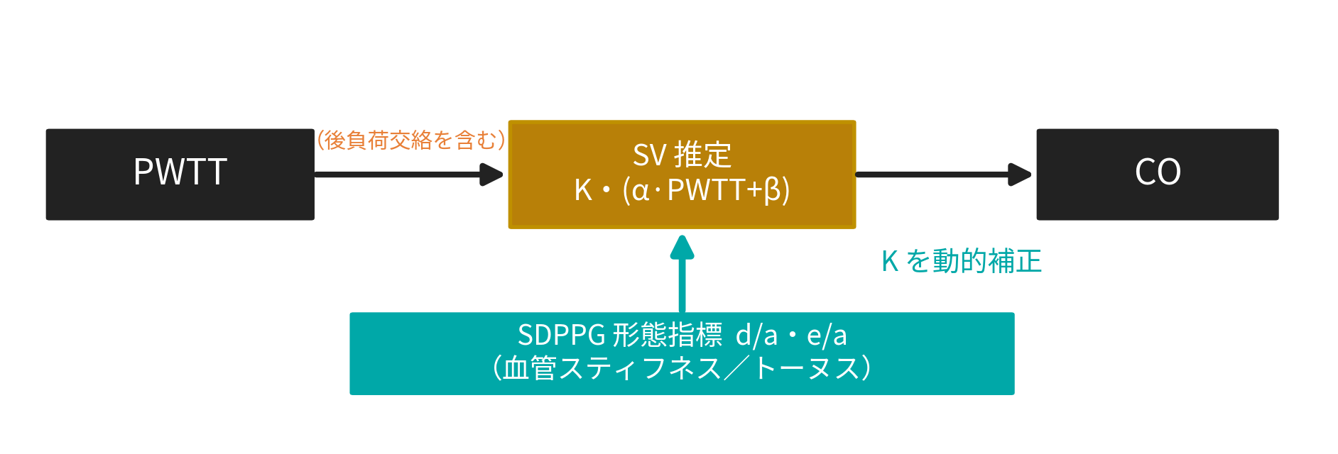
7.6 PPGで補正
1
基礎
2
加齢
3
循環
4
定量化
5
まとめ
6
限界
7
esCCO
16. Takazawa 1998（Hypertension） ／ 19. Hashimoto 2002（J Hypertens）
43/47
Notes:
指尖PPGの形態には血管側（後負荷・スティフネス・トーヌス）の情報が含まれる。SDPPG（加速度脈波）のd/a・e/a、反射指数、切痕位置が血管スティフネス/トーヌスの指標（Takazawa 1998／Hashimoto 2002）。提案：SV推定のKをPPG由来の血管指標で動的に補正する（K→K(d/a,e/a…)、SV≈K(血管)・(α·PWTT+β)）。狙いはPWTT短縮が後負荷由来か前負荷/収縮由来かを形態で判別し後負荷交絡を打ち消すこと。SDPPGは形・タイミングを保存し絶対振幅を捨てるため、原波形の振幅（PI・AC）と相補的に使える。

Slide 44
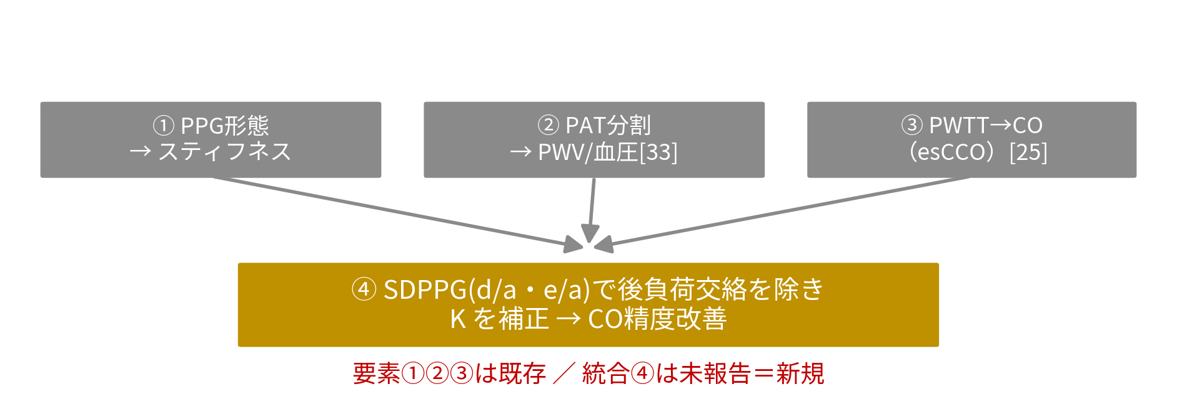
7.7 提案の新規性
1
基礎
2
加齢
3
循環
4
定量化
5
まとめ
6
限界
7
esCCO
25. Sugo 2012 ／ 33. Beutel 2021（IEEE Trans Biomed Eng 2021;68:2810–20）
44/47
Notes:
既存①PPG形態→動脈スティフネス推定（多数）、②PAT分割（IVC≈PEP＋血管成分）→PWV・血圧推定（Beutel 2021）、③PWTT→CO推定（esCCO；Sugo 2012）。未報告＝SDPPG形態指標（d/a・e/a）で後負荷交絡を除きesCCOのSV(K)を補正する枠組み。要素技術①②③は存在するが、CO精度改善へ統合した報告は渉猟し得ず新規性がある。

Slide 45
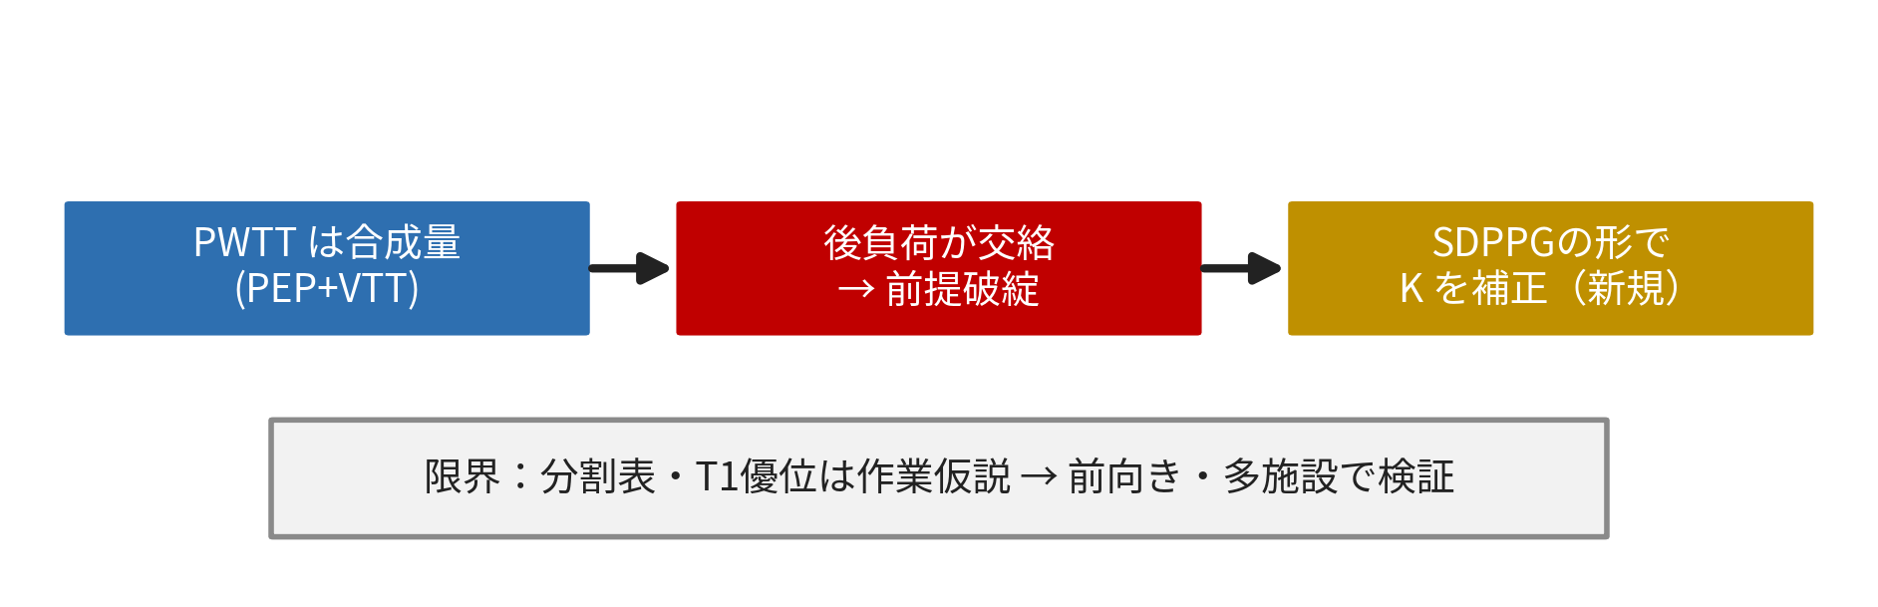
7.8 まとめ
1
基礎
2
加齢
3
循環
4
定量化
5
まとめ
6
限界
7
esCCO
総括 （引用は各頁および巻末の参考文献一覧を参照）
45/47
Notes:
まとめ。PWTTはPEP＋VTTの合成量で、後負荷はPWTTとSVを同方向に動かしesCCOの中核前提を破綻させ得る。SDPPG形態で血管成分を分離しKを補正する提案は機序的に妥当で新規性がある。限界：本分割表・T1優位仮説は作業仮説で、前向き・多施設検証、SDPPG指標とSVR/Eaの対応づけ、較正法の確立が必要。展望：SpO₂一点から心臓と血管を分離し非侵襲CO推定の精度向上へ。

Slide 46
参考文献
1
基礎
2
加齢
3
循環
4
定量化
5
まとめ
6
限界
7
esCCO
1. Allen J. Photoplethysmography and its application in clinical physiological measurement. Physiol Meas 2007;28:R1–39.
2. Politi MT, et al. The dicrotic notch analyzed by a numerical model. Comput Biol Med 2016;72:54–64.
3. Stergiopulos N, Westerhof BE, Westerhof N. Total arterial inertance as the fourth element of the windkessel model. Am J Physiol 1999;276:H81–8.
4. Millasseau SC, et al. Determination of age-related increases in large artery stiffness by digital pulse contour analysis. Clin Sci (Lond) 2002;103:371–7.
5. Dawber TR, Thomas HE, McNamara PM. Characteristics of the dicrotic notch of the arterial pulse wave in coronary heart disease. Angiology 1973;24:244–55.
6. Cunningham JW, et al. Machine learning to understand genetic and clinical factors associated with the pulse waveform dicrotic notch. Circ Genom Precis Med 2023;16:e003676.
7. Wilkinson IB, et al. The influence of heart rate on augmentation index and central arterial pressure in humans. J Physiol 2000;525:263–70.
8. Alian AA, et al. Impact of central hypovolemia on photoplethysmographic waveform parameters in healthy volunteers. Part 1: time domain analysis. J Clin Monit Comput 2011;25:377–85.
9. Cannesson M, et al. Relation between respiratory variations in pulse oximetry plethysmographic waveform amplitude and arterial pulse pressure in ventilated patients. Crit Care 2005;9:R562–8.
10. Pagoulatou S, et al. The effect of left ventricular contractility on arterial hemodynamics: a model-based investigation. PLoS One 2021;16(8):e0255561.
11. Couceiro R, et al. Multi-Gaussian fitting for the assessment of left ventricular ejection time from the photoplethysmogram. Annu Int Conf IEEE EMBC 2012;2012:3951–4.
12. Piccioli F, et al. The effect of cardiac properties on arterial pulse waves: an in-silico study. Int J Numer Method Biomed Eng 2022;38(12):e3658.
13. Awad AA, et al. The relationship between the photoplethysmographic waveform and systemic vascular resistance. J Clin Monit Comput 2007;21:365–72.
14. Tusman G, et al. Photoplethysmographic characterization of vascular tone mediated changes in arterial pressure: an observational study. J Clin Monit Comput 2019;33:815–24.
15. Chowienczyk PJ, et al. Photoplethysmographic assessment of pulse wave reflection: blunted response to endothelium-dependent β2-adrenergic vasodilation in type II diabetes mellitus. J Am Coll Cardiol 1999;34:2007–14.
16. Takazawa K, et al. Assessment of vasoactive agents and vascular aging by the second derivative of the photoplethysmogram waveform. Hypertension 1998;32:365–70.
17. Murray WB, Foster PA. The peripheral pulse wave: information overlooked. J Clin Monit 1996;12:365–77.
18. Bortolotto LA, et al. Assessment of vascular aging and atherosclerosis in hypertensive subjects: second derivative of photoplethysmogram versus pulse wave velocity. Am J Hypertens 2000;13:165–71.
19. Hashimoto J, et al. Pulse wave velocity and the second derivative of the finger photoplethysmogram in treated hypertensive patients. J Hypertens 2002;20:2415–22.
20. Joachim J, et al. Real-time estimation of mean arterial blood pressure based on photoplethysmography dicrotic notch and perfusion index: a pilot study. J Clin Monit Comput 2021;35:395–404.
21. Middleton PM, et al. Fingertip photoplethysmographic waveform variability and systemic vascular resistance in intensive care unit patients. Med Biol Eng Comput 2011;49:859–66.
22. Elgendi M. On the analysis of fingertip photoplethysmogram signals. Curr Cardiol Rev 2012;8:14–25.
23. Charlton PH, et al. Modeling arterial pulse waves in healthy aging: a database for in silico evaluation of hemodynamics and pulse wave indexes. Am J Physiol Heart Circ Physiol 2019;317:H1062–H1085.
24. Md Lazim MR, et al. Is heart rate a confounding factor for photoplethysmography markers? A systematic review. Int J Environ Res Public Health 2020;17:2591.
46/47

Slide 47
参考文献（続き）
1
基礎
2
加齢
3
循環
4
定量化
5
まとめ
6
限界
7
esCCO
25. Sugo Y, Sakai T, Terao M, Ukawa T, Ochiai R. The comparison of a novel continuous cardiac output monitor based on pulse wave transit time and echo Doppler during exercise. Annu Int Conf IEEE EMBC 2012;2012:236–9.
26. Ishihara H, Tsutsui M. Impact of changes in systemic vascular resistance on a novel non-invasive continuous cardiac output measurement system based on pulse wave transit time: a report of two cases. J Clin Monit Comput 2013;28:423–7.
27. Tsutsui M, Araki Y, Masui K, et al. Pulse wave transit time measurements of cardiac output in patients undergoing partial hepatectomy: a comparison of the esCCO system with thermodilution. Anesth Analg 2013;117:1307–12.
28. Magliocca A, Rezoagli E, Anderson TA, et al. Cardiac output measurements based on pulse wave transit time and thoracic impedance exhibit limited agreement with thermodilution during orthotopic liver transplantation. Anesth Analg 2018;126:85–92.
29. Nakamura Y, Wiegner AW, Gaasch WH, Bing OH. Systolic time intervals: assessment by isolated cardiac muscle studies. J Am Coll Cardiol 1983;2:973–8.
30. Ahmed SS, Levinson GE, Schwartz CJ, Ettinger PO. Systolic time intervals as measures of the contractile state of the left ventricular myocardium in man. Circulation 1972;46:559–71.
31. Kettunen R, Timisjärvi J, Kouvalainen E, et al. Electromechanical delay in the intact dog heart. Int J Cardiol 1985;9:161–71.
32. Borlaug BA, Melenovsky V, Redfield MM, et al. Impact of arterial load and loading sequence on left ventricular tissue velocities in humans. J Am Coll Cardiol 2007;50:1570–7.
33. Beutel F, Van Hoof C, Rottenberg X, Reesink K, Hermeling E. Pulse arrival time segmentation into cardiac and vascular intervals — implications for pulse wave velocity and blood pressure estimation. IEEE Trans Biomed Eng 2021;68:2810–20.
47/47

